Slide 1
第四章 介质访问控制子层
陆有军 tjlyj@tongji.edu.cn

Slide 2
介质访问子层
信道分配问题
多点访问协议
以太网（Ethernet）
无线LAN（802.11）
宽带无线（802.16）
蓝牙（802.15）
数据链路层交换

Slide 3
引 入
3 之 1
本章内容
WAN
因为覆盖范围较大，多采用点-点传输方式，需要配置点-点协议，例如：PPP。
LAN
因为覆盖范围较小，多采用广播传输方式。

Slide 4
信道冲突问题
3 之 2
本章内容
问题：
LAN（包括WLAN）多采用广播技术，存在着广播信道（多路访问信道、随机访问信道）使用冲突问题。

Slide 5
信道分配技术
3 之 3
本章内容
信道的静态分配
信道的动态分配

Slide 6
信道的静态分配
2 之 1
本章内容>>信道分配技术
使用多路复用技术
思想：将信道采用多路复用技术划分成多个子信道，每个用户分配一个。
技术：FDM、TDM、CDM、WDM等。
问题：总存在信道浪费或不够用。
适用：用户数量比较少而且固定不变，并且每个用户都有稳定的流量或者负载繁重的环境。

Slide 7
性能的定量分析
2 之 2
本章内容>>信道分配技术
以FDM为例，设信道容量为 C（bps），信道数据到达率为 λ 帧/s，每帧的长度服从指数概率密度函数分布，其平均值为 1/μ bit/帧，则平均延时 T 由排队论（见补充资料）可知：
若信道分成N份，则：
结论：平均时延较长，不能有效地处理通信的突发性。

Slide 8
信道的动态分配
本章内容>>信道分配技术
多点接入技术
随机接入：所有的用户都可以根据自己的意愿随机地发送信息。冲突不可避免，必须有解决冲突的网络协议，例如：CSMA/CD。
受控接入：用户不能随机地发送信息而必须服从一定的控制，例如：分散控制的令牌技术、集中控制的轮询技术。此类技术目前在LAN中较少使用。

Slide 9
多点访问协议
本章内容
假设
随机接入协议
无冲突协议
有限竞争协议

Slide 10
假 设
本章内容>>多点访问协议
流量独立假设：N个站，每个站仅一个进程产生待发帧。在时间Δt内产生帧的概率是 λ Δt （λ为新帧到达率）。
单信道假设：在单通道上进行。
冲突可观察假设：若两个以上的帧同时发送就产生冲突。
发送时间假设：任取其一
连续时间假设：帧可在任何时刻发送（无须时间同步）。
时隙假设：帧总在时隙开始时发送，且一个时隙内仅一帧（必须时间同步）。
载波侦听假设：任取其一
载波侦听：例如：LAN。
非载波侦听：例如：卫星网、无线网络等。

Slide 11
随机接入协议
本章内容>>多点访问协议
纯ALOHA
时隙ALOHA
CSMA
CSMA/CD
MACA

Slide 12
ALOHA网络
6 之 1
本章内容>>多点访问协议>>随机接入协议
共享同一个上行频率

Slide 13
纯ALOHA
6 之 2
本章内容>>多点访问协议>>随机接入协议
思想
当用户有数据要发送的时候就让它们发送。
解释
发送时间选连续时间；
不具有载波侦听功能；
发生冲突，发送方等待一段随机时间后重发该帧。

Slide 14
图示原理
6 之 3
本章内容>>多点访问协议>>随机接入协议
站1
站2
…
站n-1
站n
发送成功
超时重发
站1
1
6
t
T₀
超时重发
超时重发
站2
2
5
t
…
超时重发
发送成功
站n-1
3
7
t
4
发送成功
站n
t
帧到达
t
T₀
T₀
T₀
T₀
一帧发送成功的条件是：该帧与其前后两帧的时间间隔应大于T₀

Slide 15
性能分析
6 之 4
本章内容>>多点访问协议>>随机接入协议
假设
假设1：将每发送一帧看成有一帧到达ALOHA网络。
假设2：数据帧的到达服从泊松分布。
概念
吞吐量S：定义为在帧的发送时间T₀内成功发送的平均帧数（0≤S≤1）。
网络负载G：定义为在帧的发送时间T₀内总共发送的平均帧数，包括成功发送的帧数和因冲突未成功发送而重发的帧数（G≥S）。

Slide 16
性能分析
6 之 5
本章内容>>多点访问协议>>随机接入协议
一个数据帧成功发送的概率
根据工作原理可知：
P[发送成功] = P[连续两个到达时间间隔>T₀]
= (P[到达时间间隔>T₀])²
根据假设2可知：
P[到达时间间隔>T₀] =
吞吐量
S = G·P[发送成功]
= G·(P[到达时间间隔>T₀])² =

Slide 17
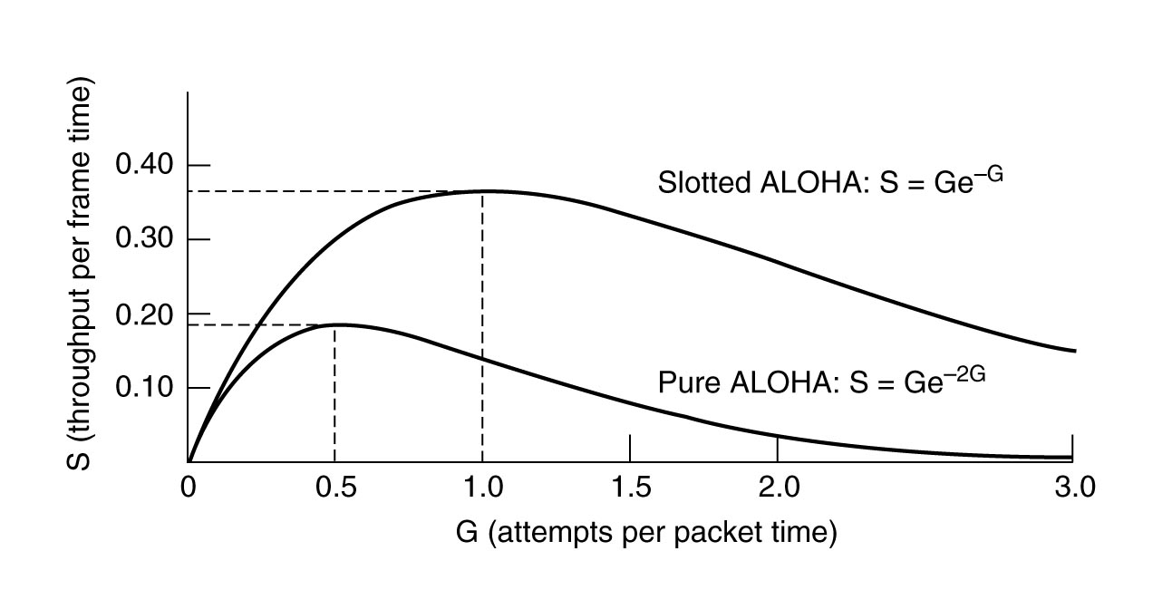
吞吐量与网络负载
6 之 6
本章内容>>多点访问协议>>随机接入协议
结论：在纯ALOHA系统中，网络负载一定不能超过0.5（当G=0.5时，S_{最大}≈0.184）。

Slide 18
时隙ALOHA
3 之 1
本章内容>>多点访问协议>>随机接入协议
思想
发送时间选时隙（即：用户有数据待发，只有在时隙的开始处发送）；
不具有载波侦听功能；
发生冲突，发送方等待一段随机时间后重发该帧。
发送成功
冲突
超时重发
站1
t
T₀
帧到达
帧到达
超时重发
站2
t
帧到达
帧到达

Slide 19
性能分析
3 之 2
本章内容>>多点访问协议>>随机接入协议
一个数据帧成功发送的概率
设一数据帧在某时隙开始前T_{X}到达（T_{X}<T₀），则：
P[发送成功] =
P[到达时间间隔>T₀-T_{X}]·P[到达时间间隔>T_{X}]
根据假设2可知：
P[到达时间间隔>T₀-T_{X}] =
P[到达时间间隔>T_{X}] =
吞吐量
S = G·P[发送成功] =

Slide 20
吞吐量与网络负载
3 之 3
本章内容>>多点访问协议>>随机接入协议
结论：在时隙ALOHA系统中，网络负载一定不能超过1（当G=1时，S_{最大}≈0.368）。

Slide 21
CSMA （Carrier Sense Multiple Access）
本章内容>>多点访问协议>>随机接入协议
1-坚持CSMA
非坚持CSMA
p-坚持CSMA

Slide 22
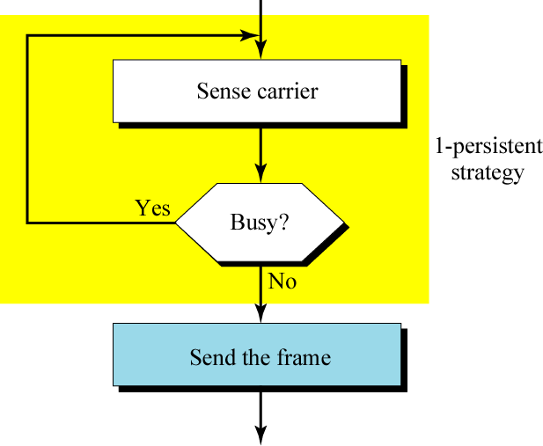
1-坚持CSMA
本章内容>>多点访问协议>>随机接入协议>>CSMA
特点：
减少了信道空闲时间，即提高了信道的利用率；
增加了冲突的可能性，因为传播延时的存在或同时发送。

Slide 23
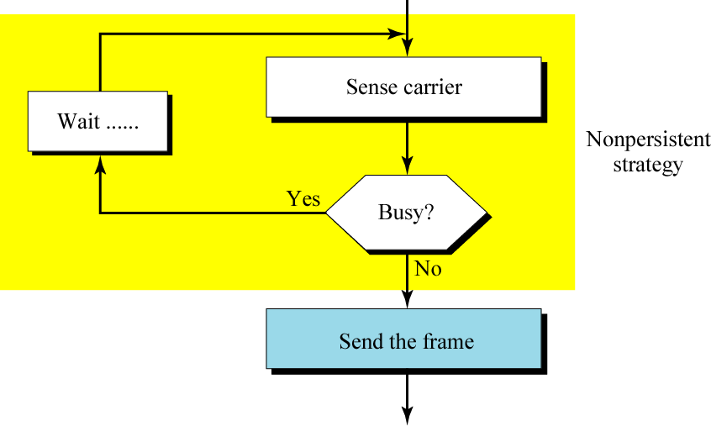
非坚持CSMA
本章内容>>多点访问协议>>随机接入协议>>CSMA
特点：
减少了冲突的可能性
增加了信道空闲时间

Slide 24
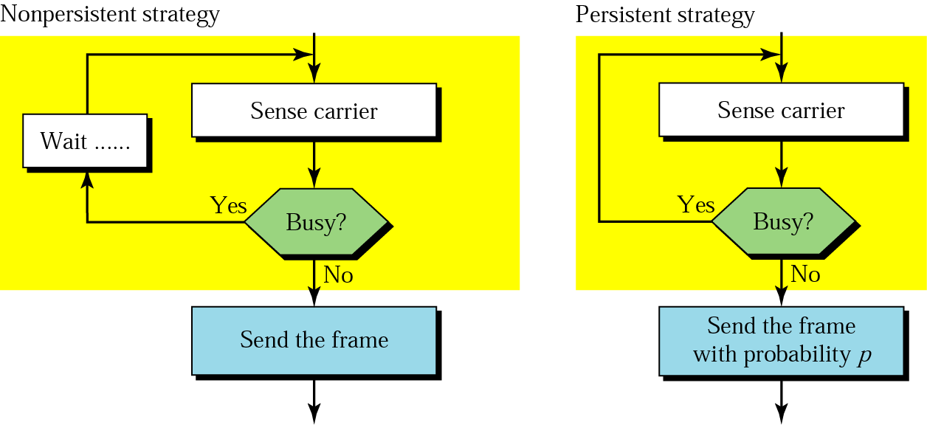
p-坚持CSMA
3 之 1
本章内容>>多点访问协议>>随机接入协议>>CSMA
特点：
是以上两种方案的折中考虑。
问题：
p值的选择。

Slide 25
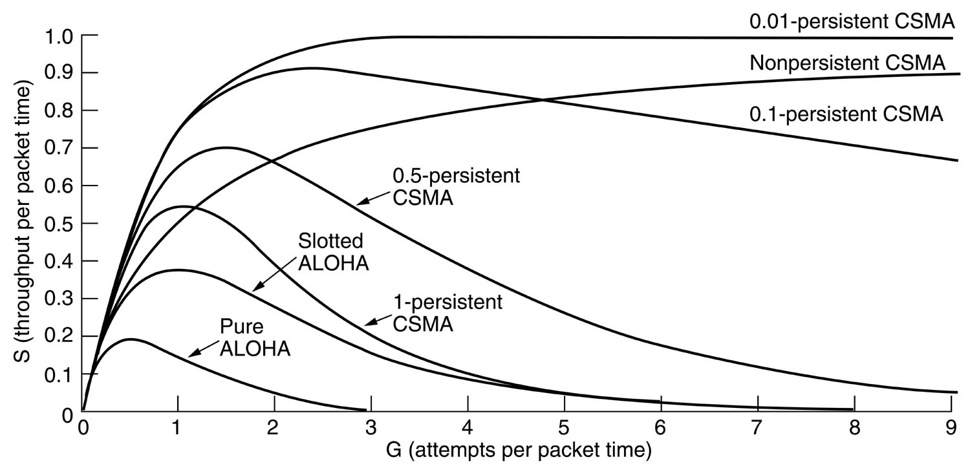
各种协议的比较
3 之 2
本章内容>>多点访问协议>>随机接入协议>>CSMA

Slide 26
总 结
3 之 3
本章内容>>多点访问协议>>随机接入协议>>CSMA
CSMA的思想
数据发送前，先侦听信道，判断是否有数据，以降低冲突（先听后说）。
CSMA有时隙与非时隙之分
1-坚持CSMA和非坚持CSMA采用非时隙
p-坚持CSMA采用时隙
特点
信道的利用率取决于帧的长度和传播时间：帧长越长、传播时间越短，则信道的利用率越高；
冲突不可避免，且即使冲突已发生，仍将已破坏的帧发送完，使信道的利用率低。

Slide 27
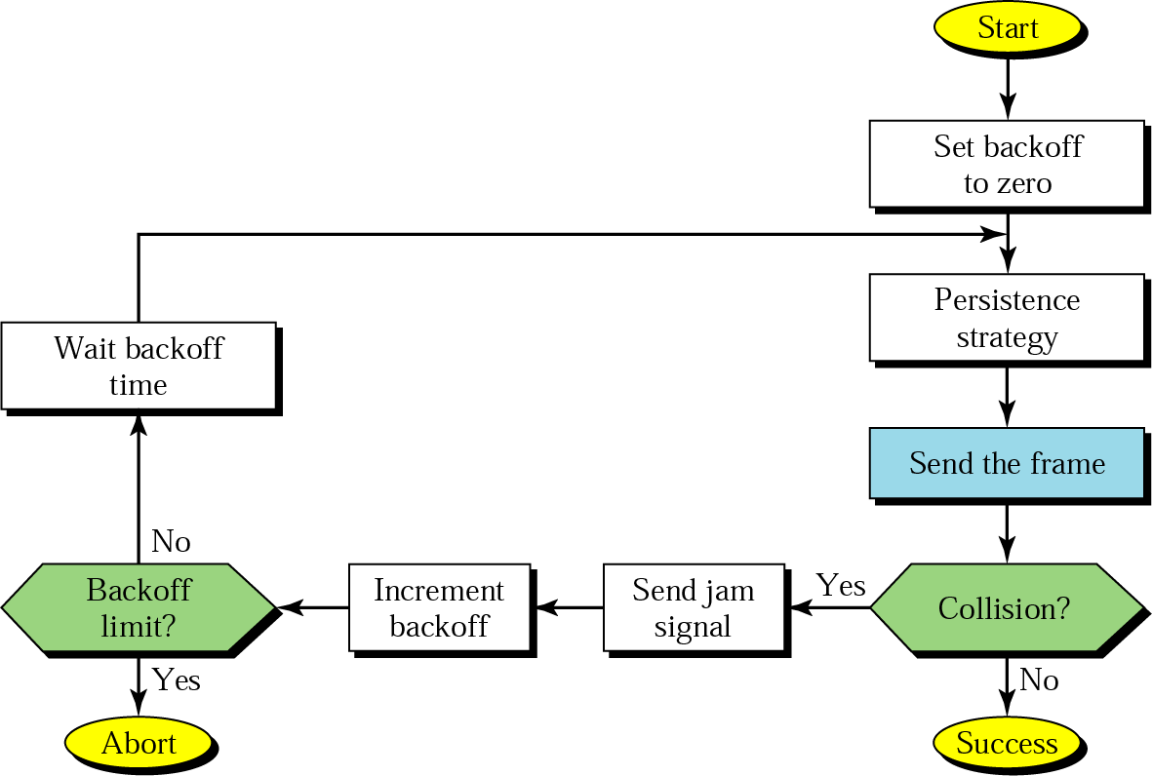
CSMA/CD （Carrier Sense Multiple Access/Collision Detection）
6 之 1
本章内容>>多点访问协议>>随机接入协议

Slide 28
解 释
6 之 2
本章内容>>多点访问协议>>随机接入协议
CSMA的思想：先听后说
数据发送前，先侦听信道，判断是否有数据，以降低冲突。
CD的思想：边说边听
发送方一边发送，一边监听，一旦检测到冲突，则冲突双方都立即终止发送，然后再按某一算法延迟一段时间后重新发送。
CSMA/CD的本质
采用CSMA可降低冲突次数，采用CD可降低一次冲突所造成的损失。同时采用CSMA/CD就可以将冲突所造成的总损失降低到可以接受的程度。

Slide 29
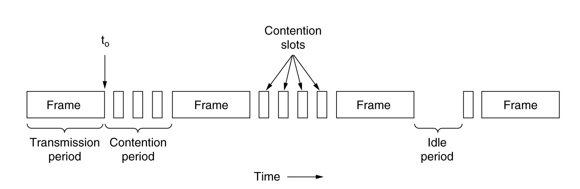
CSMA/CD模型
6 之 3
本章内容>>多点访问协议>>随机接入协议
竞争周期：竞争冲突
传输周期：数据传输
空闲周期：信道空闲

Slide 30
竞争时隙
6 之 4
本章内容>>多点访问协议>>随机接入协议
t₀
A站开始发送
A
B
t₀+τ-ε
B站开始发送
A
B
t₀+τ
B站检测到冲突
A
B
t₀+2τ-ε
A站检测到冲突
A
B
竞争时隙：2τ，τ为单程端到端的传播时间。

Slide 31
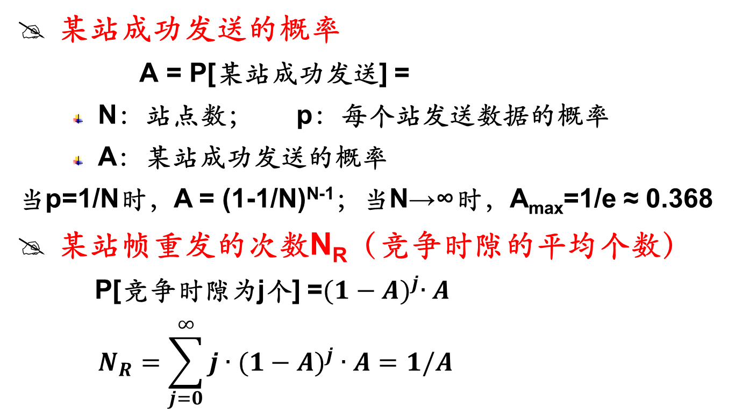
性能分析
6 之 5
本章内容>>多点访问协议>>随机接入协议
某站成功发送的概率
A = P[某站成功发送] =
N：站点数； p：每个站发送数据的概率
A：某站成功发送的概率
当p=1/N时，A = (1-1/N)^{N-1}；当N→∞时，A_{max}=1/e ≈ 0.368
某站帧重发的次数N_{R}（竞争时隙的平均个数）
P[竞争时隙为j个] =${(1−A)}^{j}∙A$
$$N_{R}=\sum_{j=0}^{∞}{j∙{(1−A)}^{j}}∙A=1/A$$

Slide 32
性能分析
6 之 6
本章内容>>多点访问协议>>随机接入协议
信道利用率S
（其中：a = τ / T₀）
竞争周期
平均 N_{R} 个竞争时隙
传输周期
竞争时隙
竞争时隙
竞争时隙
发送数据
…
2τ
2τ
2τ
T₀
τ
发送一帧所需的平均 时间 T_{AV}

Slide 33
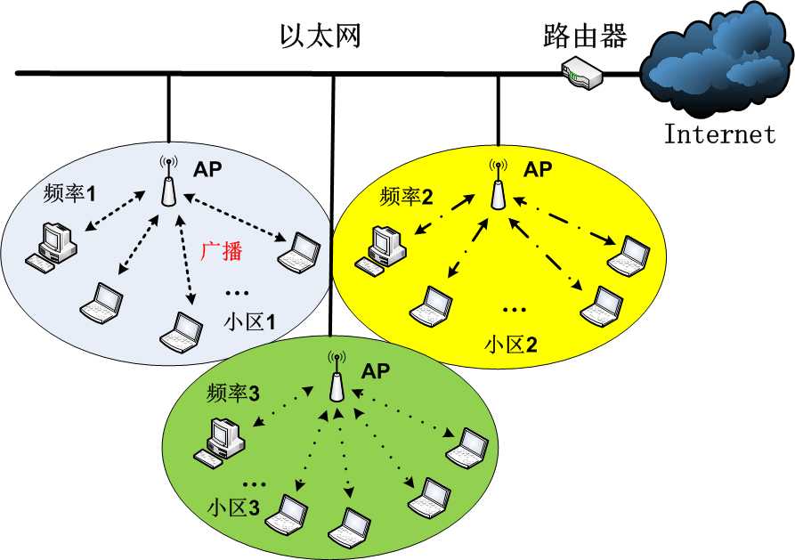
无线局域网
本章内容>>多点访问协议>>随机接入协议
4 之 1
AP（无线接入点）
将WLAN接入电缆主干网；
管理计算机的接入；
相比有线LAN的特殊之处：
不能检测正在发生的冲突；
无线电传输范围有限；

Slide 34
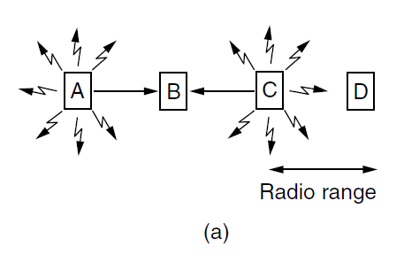
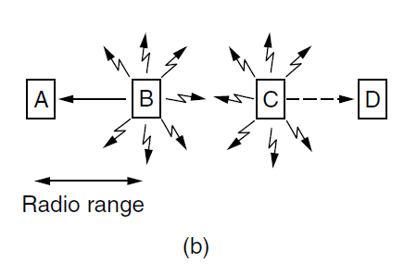
CSMA不适合WLAN！
4 之 2
本章内容>>多点访问协议>>随机接入协议
隐蔽站问题
暴露站问题
问题本质：
发送方在发送前想知道接收方周围的活动，但CSMA只能提供给发送方周围的活动情况。

Slide 35
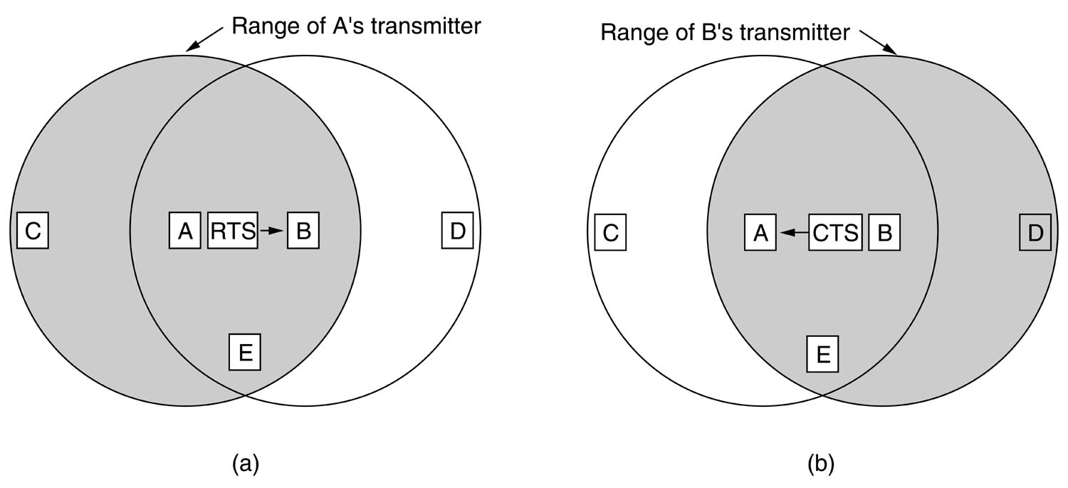
MACA （Multiple Access with Collision Avoidance）
4 之 3
本章内容>>多点访问协议>>随机接入协议
思想：发送方在发送前，先激发接收方（RTS帧），使其发送一短帧（CTS帧）， 因此接收方周围的站点就会检测到这个短帧，从而不会在即将到来的数据帧期间发送它们自己的帧。

Slide 36
MACA （Multiple Access with Collision Detection）
4 之 4
本章内容>>多点访问协议>>随机接入协议
工作过程
A向B发RTS帧（请求发送）：侦听到RTS帧的站点均向A关闭，使A可以无冲突地收到响应帧。
B向A发CTS帧（允许发送）：侦听到CTS帧的站点均向B关闭，并保持足够长的沉默，以保证B可以正常接收数据帧。
新问题
冲突仍有可能发生，例如，B和C同时向A发RTS帧。
解决
采用二进制指数退避算法延迟一段时间重发RTS帧。

Slide 37
无冲突协议
本章内容>>多点访问协议
位图协议
令牌传递
二进制倒计数协议

Slide 38
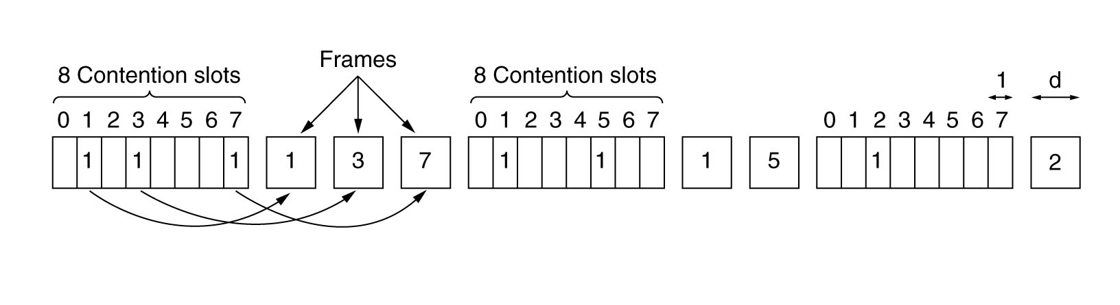
位图协议
2 之 1
本章内容>>多点访问协议>>无冲突的协议
假设：有N个站，地址为0 ~ N-1，并唯一。
竞争周期由N个竞争时隙组成，一个站点独占一个；
在竞争期间，站点j有数据要发送，在竞争时隙j内填入一比特（预约）；
在传输期间，预约的站点按地址顺序发送。

Slide 39
位图协议的效率分析
2 之 2
本章内容>>多点访问协议>>无冲突的协议
假设
以位作为测量时间的基本单位，设每个数据帧由d个时间单位组成。
低负荷情况
效率为d / (N+d)（即：只有一个站点要发送数据）。
高负荷情况
效率为d / (d+1)（即：所有站均为待发站，每帧额外开销为1比特）。
特点
每站点需要1bit的额外开销，且无法考虑优先级。

Slide 40
令牌传递
本章内容>>多点访问协议>>无冲突的协议
4 之 1
令牌：一个特殊结构的帧，发送数据的权力象征，谁获得令牌就可以发送数据。
算法
网络中令牌只设置一个；
需发送数据的站点必须先获得令牌；
当令牌传到某一个站点后，如无数据则将令牌按顺序传到下一个站点；如有数据则发送，发送完毕将令牌传送到下一个站点。
特点
性能类似于位图协议；
发送机会均等。

Slide 41
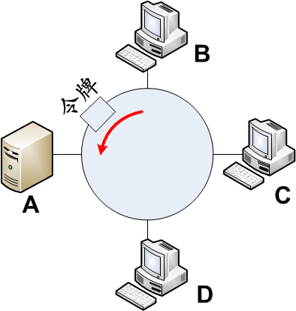
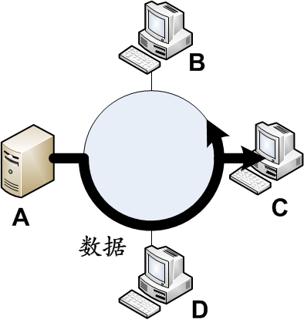
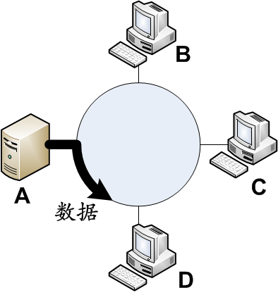
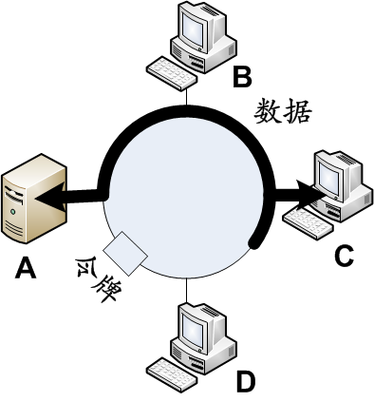
例1:令牌环 （IEEE 802.5）
本章内容>>多点访问协议>>无冲突的协议
4 之 2
A→C
(c) 接收者复制发送给它的数据
(a) 发送者等待令牌
(b) 发送者等到令牌，开始发送数据
(d) 发送者吸收已发送的数据，并释放令牌

Slide 42
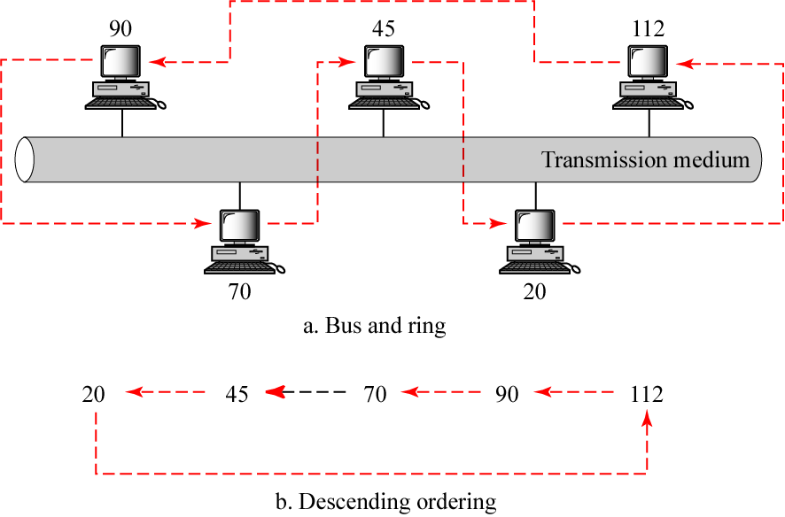
例2:令牌总线 （IEEE 802.4）
本章内容>>多点访问协议>>无冲突的协议
4 之 3
物理总线，逻辑环

Slide 43
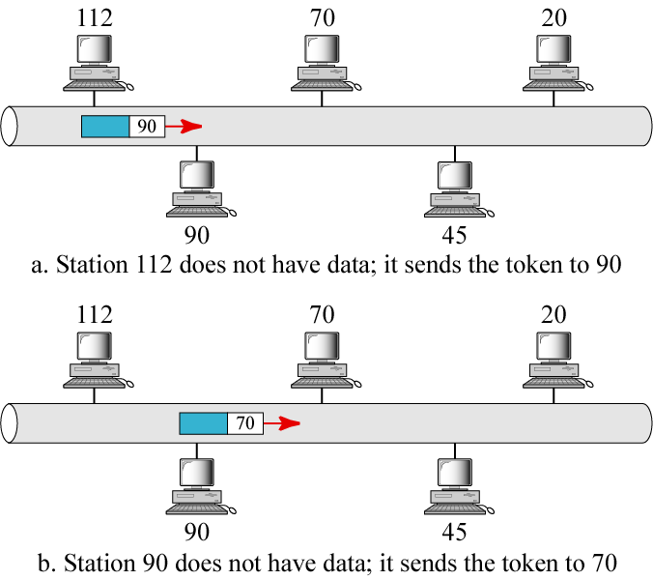
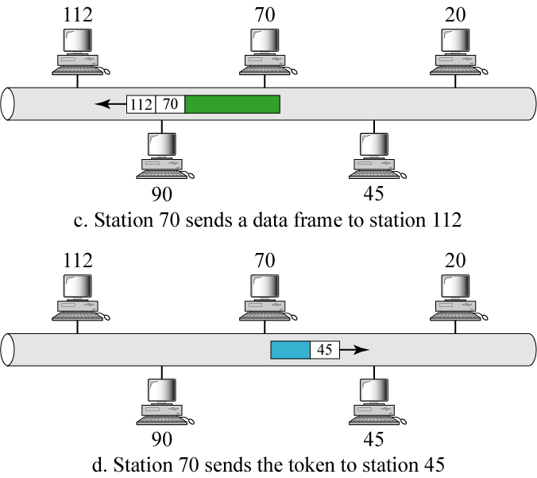
例2:令牌总线 （IEEE 802.4）
本章内容>>多点访问协议>>无冲突的协议
4 之 4
令牌传递过程

Slide 44
二进制倒计数协议
3 之 1
本章内容>>多点访问协议>>无冲突的协议
算法
站点采用二进制编码，且长度相同；
在竞争期间，有数据要发送的站点按地址从高到低逐位进行广播发送，并将各站地址的对应位进行“或”运算，若结果与本站不符，则退出竞争；否则进行下轮竞争；
在传输期间，最高地址的站点获得发送权。
特点：高序号站点优先
讨论：如何防止低序号站点一直抢不到发送权？

Slide 45
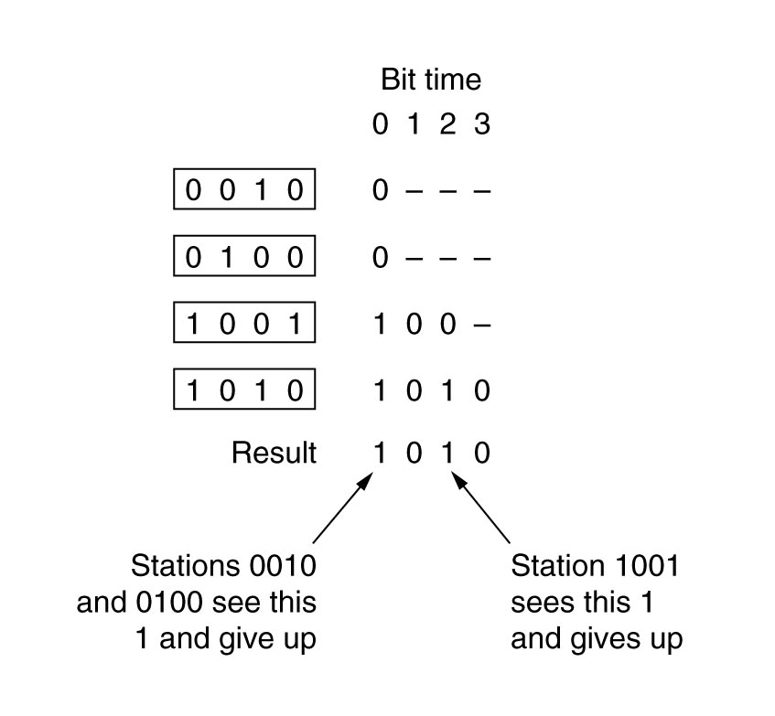
算法举例
3 之 2
本章内容>>多点访问协议>>无冲突的协议

Slide 46
性能分析及改进
3 之 3
本章内容>>多点访问协议>>无冲突的协议
性能分析
信道效率为d / (d+log₂^{N})；
适当调整帧结构（将源地址字段放于帧首），可节省log₂^{N}。
改进
串行接口→并行接口；
使用虚拟站号，以保证公平。

Slide 47
引 入
本章内容>>多点访问协议
6 之 1
竞争法
纯ALOHA、时隙ALOHA、CSMA、CSMA/CD、 CSMA/CA
无冲突法
位图协议、令牌传递协议、二进制倒计数协议
两者的比较
轻负荷下的时延：竞争法时延短；无冲突法时延长
重负荷下的信道利用率：竞争法利用率低；无冲突法利用率高
引入
综合竞争法和无冲突法的优点，形成有限竞争法（即：在轻负荷时利用竞争法使时延较短，在重负荷时利用无冲突法使利用率较高）

Slide 48
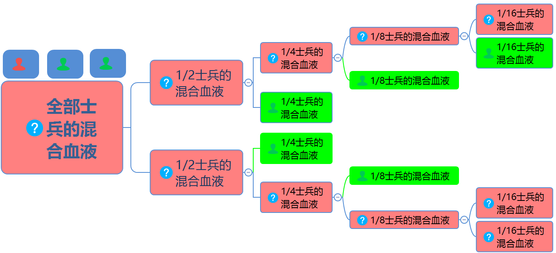
启发:二战时美军士兵的病毒检测
本章内容>>多点访问协议
6 之 2

Slide 49
有限竞争协议
本章内容>>多点访问协议
6 之 3
思想：
减少参与竞争的站点数，就可以增加站点获取信道的成功概率
步骤：
站点分组：采用动态分组的方法，在轻负荷时每组可多分一些站点，在重负荷时每组可少分一些站点
竞争信道：第0组内的站点在0号竞争时隙内竞争
若成功，则获得信道并传送数据
若空或冲突，由第1组内的站点在1号竞争时隙内竞争，重复本步骤

Slide 50
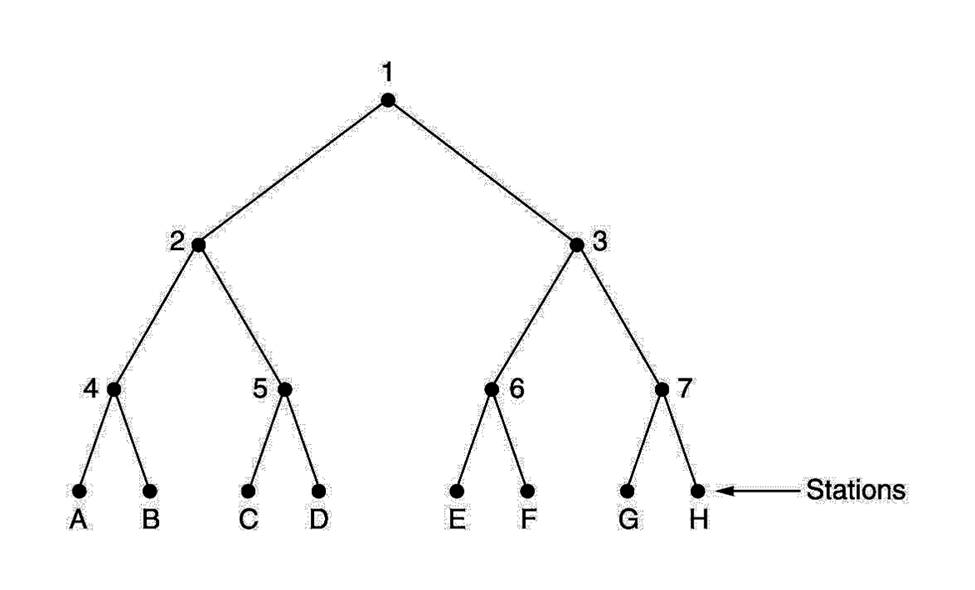
例:自适应树遍历协议
本章内容>>多点访问协议
6 之 4
算法
站点分组：采用二叉树（树叶：站点，树枝：分组）。
竞争信道
在一次成功传输后的第一个竞争时隙(第0时隙)，所有站点同时竞争。
若第0时隙无冲突，则要么无站需发送，要么仅有一个站需发送，且发送成功；
若第0时隙发生冲突，则采用深度优先搜索法，从左至右搜索该树。
Notes:
在一次成功传输后的第一个竞争时隙，所有站点同时竞争。如果只有一个站点申请，则获得信道。否则在下一竞争时隙，有一半站点参与竞争（递归），下一时隙由另一半站点参与竞争
即将所有站点构成一棵完全二叉树。对二叉树作深度优先搜索

Slide 51
例:自适应树遍历协议
本章内容>>多点访问协议
6 之 5
例：站点G和H请求获取信道
在时隙0，搜索节点1 ，因有两个站点请求获得信道，所以冲突；
在时隙1，按深度优先搜索节点2，但发现节点2所属的站点无信道请求；
在时隙2，跳过节点3，搜索节点3下属节点6，但发现节点6所属的站点也无信道请求；
在时隙3，跳过节点7，搜索节点7下属站点G，G获得信道。

Slide 52
例:自适应树遍历协议
本章内容>>多点访问协议
6 之 6
问题及解决
问题
搜索应该从树的哪一级开始？（特别是重负荷时）
解决
i = log₂^{q}
（i：级数；q：准备发送的站点数）
推导过程自己进行。

Slide 53
以太网 （Ethernet）
本章内容
概述
传统以太网
快速以太网
千兆以太网
10G以太网

Slide 54
概 述
2 之 1
本章内容>>以太网
DIX Ethernet标准
由Digital、Intel和Xerox联合制定。1980.9推出DIX Ethernet V1，1982年推出DIX Ethernet V2（实际上也是最后的版本）。
IEEE 802.3标准
在DIX Ethernet V2的基础上，IEEE802委员会的802工作组于1983年制定了第一个IEEE以太网标准：IEEE802.3（对帧格式作了很小的一点变动）。
提示
实际经常使用的是DIX Ethernet V2标准，但基于两个标准的硬件实现可以在同一个LAN内互操作。

Slide 55
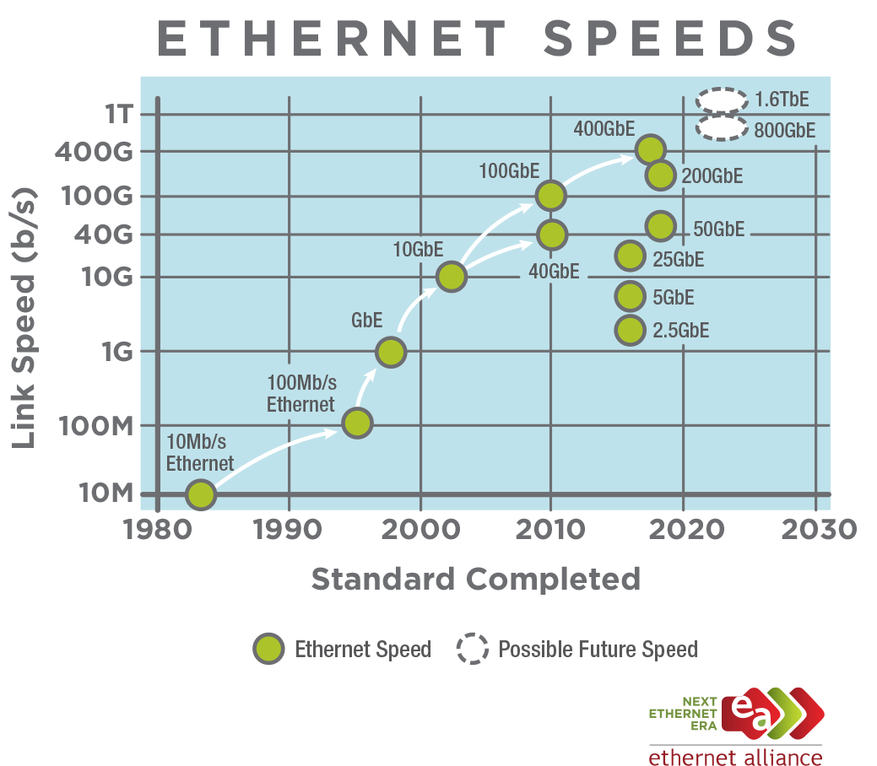
以太网的前世今生
2 之 2
本章内容>>以太网

Slide 56
传统以太网
本章内容>>以太网
物理层
10BASE-5
10BASE-2
10BASE-T
其它
MAC子层
CSMA/CD
MAC地址
MAC帧格式
LLC子层
交换式以太网

Slide 57
10BASE-5 （802.3）
6 之 1
本章内容>>以太网>>传统以太网
10 BASE - 5
速率（Mb/s）
基带或宽带
BASE/BROAD
每段最大长度（单位:百米）或介质类型（T，F，X）
10：表示数据速率为10Mbps。
BASE：表示电缆上的信号是基带信号。
5：表示网络段最大长度为500m。

Slide 58
网络结构
6 之 2
本章内容>>以太网>>传统以太网
粗缆以太网（10BASE-5）
粗同轴电缆：可靠性好，抗干扰能力强 ；
收发器 : 发送/接收，冲突检测，电气隔离；
拓扑：总线型。
Vampire tap
最大段长度500m
每段最多站点数100
粗缆
收发器
AUI 电缆
中继器
NIC
终端匹配器
≥2.5m
网络最多5个网段
网络最大跨度 2.5km

Slide 59
组网部件
6 之 3
本章内容>>以太网>>传统以太网
计算机
网络服务的提供者，也是网络服务的使用者。
同轴电缆
50Ω粗同轴电缆，每隔2.5m一个标记标明接头处。
收发器
用插入式分接头牢牢地夹在电缆的接头处，主要进行数据的接收/发送。
收发器电缆
最长50m，内有5对独立的屏蔽双绞线，用于连接收发器和网卡。

Slide 60
组网部件
6 之 4
本章内容>>以太网>>传统以太网
网卡
网卡又称为通信适配器(adapter)或网络接口卡 NIC (Network Interface Card)，此场合下的网卡需带有AUI接口。网卡插入主机的扩展槽中，主要完成物理层（发送/接收数据）和数据链路层（实现CSMA/CD、差错控制等）的功能。
中继器
中继器工作在物理层，用于互连两个相同类型的网段（例如：两个以太网段），主要功能是延伸网段和改变传输媒体，从而实现信息的转发。

Slide 61
组网规则
6 之 5
本章内容>>以太网>>传统以太网
5-4-3规则
源和目的间的任意路径要满足以下条件：最多经过5个网络段，最多经过4个中继器进行连接，最多经过3个含有工作站的网络段。
每个网络段不能超过500m
整个网络长度不能超过2500m
网络段最多只能连入100个节点
两个相邻收发器之间的最小距离为2.5m
收发器电缆的最大长度为50m

Slide 62
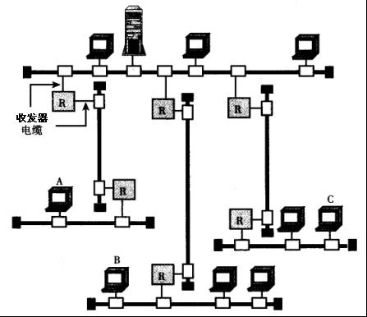
图示5-4-3规则
6 之 6
本章内容>>以太网>>传统以太网

Slide 63
10BASE-2 （802.3a）
4 之 1
本章内容>>以太网>>传统以太网
10 BASE - 2
速率（Mb/s）
基带或宽带
BASE/BROAD
每段最大长度（单位:百米）或介质类型（T，F，X）
10：表示数据速率为10Mbps。
BASE：表示电缆上的信号是基带信号。
2：表示网络段最大长度为200m（实际为185m）。

Slide 64



网络结构
4 之 2
本章内容>>以太网>>传统以太网
细缆以太网（10BASE-2）
细同轴电缆，可靠性稍差；
无外置收发器 ；
轻便、灵活、成本较低；
总线型拓扑。
细缆
BNC接头
每段最大长度 185m
每段最多站点数 32
NIC
中继器
≥0.5 m
网络最多5个网段
终端匹配器
网络最大跨度 925 m

Slide 65
组网部件
4 之 3
本章内容>>以太网>>传统以太网
计算机
网络服务的提供者，也是网络服务的使用者。
网卡（带有BNC接口）
插入主机的扩展槽中，同时具有10BASE-5中网卡和收发器的功能。
同轴电缆
采用50Ω细同轴电缆（比粗缆便宜，易于转弯）。
无源的BNC T型接头
需切断电缆。
中继器
延伸网段和改变传输媒体，从而实现信息的转发。

Slide 66
组网规则
4 之 4
本章内容>>以太网>>传统以太网
5-4-3规则
源和目的间的任意路径要满足以下条件：最多经过5个网络段，最多经过4个中继器进行连接，最多经过3个含有工作站的网络段。
每个网络段不能超过185m
整个网络长度不能超过925m
两个相邻BNC T型接头之间的距离应是0.5m的整数倍，最小距离为0.5m
网络段最多只能连入32个节点

Slide 67
10BASE-T （802.3i）
6 之 1
本章内容>>以太网>>传统以太网
10 BASE - T
速率（Mb/s）
基带或宽带
BASE/BROAD
每段最大长度（单位:百米）或介质类型（T，F，X）
10：表示数据速率为10Mbps。
BASE：表示电缆上的信号是基带信号。
T：表示采用双绞线进行组网。

Slide 68
网络结构
6 之 2
本章内容>>以太网>>传统以太网
双绞线以太网
(10BASE-T)
3类UTP；
所有站点都与Hub 相连接；
物理星形拓扑，逻辑总线结构；
轻便、安装密度高、便于维护。
多台Hub级连
可以支持更多站点
Hub
UTP
每段最大长度
100m
NIC

Slide 69
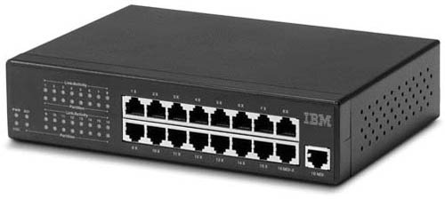
组网部件
6 之 3
本章内容>>以太网>>传统以太网
计算机
网络服务的提供者，也是网络服务的使用者。
双绞线
3类UTP。
网卡（带有RJ-45接口）
前已介绍，略。
集线器（Hub）
集线器作为以太网的集中连接点，它放大接收到的信号并进行广播传输，无过滤、路径检测和交换功能，不同速率的集线器不能级联。

Slide 70
集线器 （Hub）
6 之 4
本章内容>>以太网>>传统以太网
集线器是使用电子器件来模拟实际电缆线的工作，很像一个多端口的中继器，工作在物理层。
集
线
器
双绞线
网卡
网卡
网卡
计算机
计算机
计算机

Slide 71
组网规则
6 之 5
本章内容>>以太网>>传统以太网
5-4-3规则
源和目的间的任意路径要满足以下条件：最多经过5个网络段，最多经过4个中继器进行连接，最多经过3个含有工作站的网络段。
每个网络段不能超过100m
每个网络段最多只能连入2个节点
整个网络长度不能超过500m

Slide 72
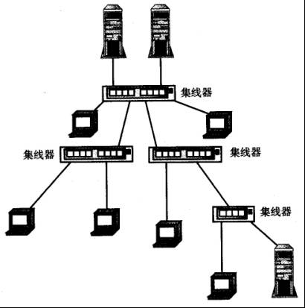
图示5-4-3规则
6 之 6
本章内容>>以太网>>传统以太网

Slide 73
其 它
本章内容>>以太网>>传统以太网
10BROAD36
“10”表示数据速率为10Mbps，“BROAD”表示电缆上的信号是宽带信号（单向传输），“36”表示网络最大跨度为3600m，但每一个网络段的最大距离为1800m。电缆采用75Ω CATV同轴电缆（双电缆系统或中分系统）。
10BASE-F
“10”表示数据速率为10Mbps，“BASE”表示电缆上的信号是基带信号，“F”表示采用光纤。

Slide 74
以太网中的共享媒体
7 之 1
本章内容>>以太网>>传统以太网
无论何种结构，以太网中的传输媒体（总线/Hub）都是共享的，存在着使用冲突。以太网采用CSMA/CD方法来实现对共享媒体的访问控制。

Slide 75
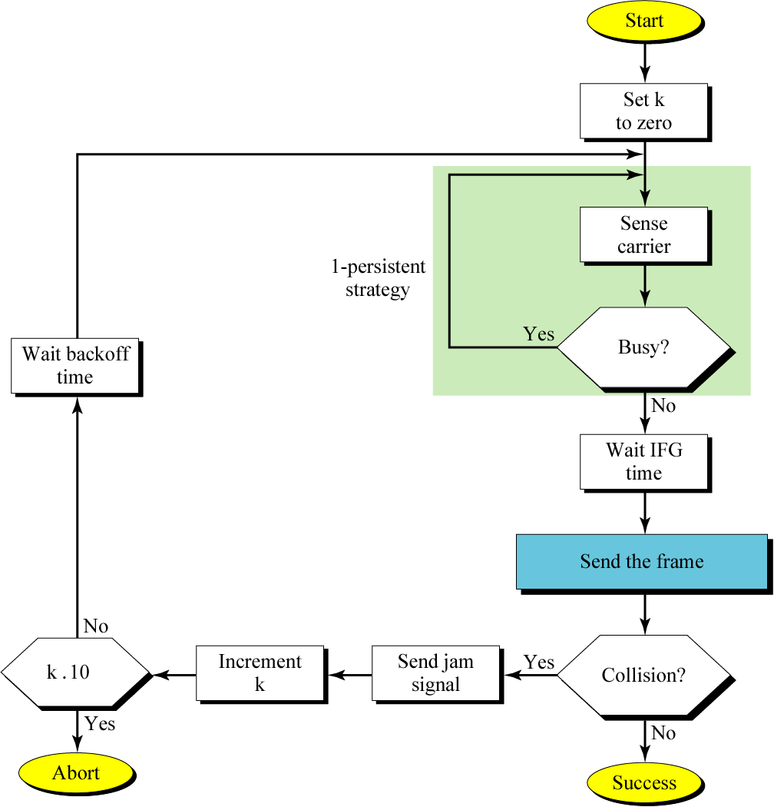
7 之 2
CSMA/CD

Slide 76
帧间最小间隔 （IFG）
7 之 3
本章内容>>以太网>>传统以太网
帧间最小间隔为9.6μs，相当于96bit的发送时间。一个站在检测到总线开始空闲后，还要等待 9.6μs 才能再次发送数据。这样做是为了使刚刚收到数据帧的站的接收缓存来得及清理，做好接收下一帧的准备。

Slide 77
人为干扰信号 ( jam signal )
7 之 4
本章内容>>以太网>>传统以太网
当发送数据的站一旦发现发生了碰撞时，除了立即停止发送数据外，还要再继续发送若干比特的人为干扰信号，以便让所有用户都知道现在已经发生了碰撞。

Slide 78
二进制指数退避算法
7 之 5
本章内容>>以太网>>传统以太网
确定基本退避时间，一般取为争用期 2τ。
定义参数 k，k≤10，即：
k = Min[重传次数, 10]
从整数集合[ 0,1,…, (2^{k}-1) ]中随机地取出一个数，记为r。重传所需的时延就是r倍的基本退避时间。
当重传次数达16次仍不成功即可丢弃该帧，并向高层报告。

Slide 79
争用期
7 之 6
本章内容>>以太网>>传统以太网
以太网的端到端往返时延 2τ称为争用期，或碰撞窗口。经过争用期这段时间还没有检测到碰撞，才能肯定这次发送不会发生碰撞。
以太网取 51.2μs 为争用期的长度。对于传统以太网，在争用期内可发送512bit，即64B。
以太网规定最短有效帧长为64B，凡长度小于64B的帧都是由于冲突而异常中止的无效帧。

Slide 80
例:最短帧长
7 之 7
本章内容>>以太网>>传统以太网
【问】考虑在一条1km长的电缆（无中继器）上建立一个1Gbps速率的CSMA/CD网络。信号在电缆中的传播速率为200000km/s。求能够使用此协议的最短帧长。
【答】 设最小帧长为xbit，则由CD技术可得下式：
解之得：x＝10000bit

Slide 81
MAC地址
7 之 1
本章内容>>以太网>>传统以太网
作用
也称为硬件地址、物理地址，局域网上的计算机利用MAC地址表示自己和他人的身份。
存储
MAC地址通常存储在网络接口卡NIC中。
格式
IEEE802标准规定MAC地址可采用6B（常采用）或2B，采用十六进制表示，例如：
02 – 60 – 8C – 01 – 2C – 4A

Slide 82
MAC地址构成
7 之 2
本章内容>>以太网>>传统以太网
第1字节
第6字节
十六进制表示的 EUI-48 地址： 02-60-8C-01-2C-4A
二进制表示的 EUI-48 地址：
机构惟一标志符 OUI
扩展唯一标志符
字节顺序
第 1
第 2
第 3
第 4
第 5
第 6
00000010 | 01100000 | 10001100 | 00000001 | 00101100 | 01001010
802.3
01000000 | 00000110 | 00110001 | 10000000 | 00110100 | 01010010
发送顺序
I/G 比特
字节序采用Big-endian
比特序采用Little-endian
最低位
最高位
G/L 比特

Slide 83
G/L bit
7 之 3
本章内容>>以太网>>传统以太网
惟一性保证：
MAC地址由IEEE的注册管理机构 RA 负责向厂家分配地址字段的前3字节（高24bit，即：地址块、厂商代码），称为机构唯一标识符（OUI）；
由厂商负责分配地址字段的后3字节（低24bit），称为扩展唯一标识符，必须保证生产出的网卡没有重复地址；
例如：3Com公司的OUI是00-0F-CB（不唯一）， 华为公司的OUI是10-32-7E（不唯一）。
如果厂商不向IEEE申请厂商代码，而自行分配地址字段，可使用地址字段的第一字节的最低第二位（G/Lbit）进行区分：G/L=1表示局部地址，G/L=0表示全局地址。
采用2B MAC地址全都是局部地址。

Slide 84
I/G bit
7 之 4
本章内容>>以太网>>传统以太网
通信方式
广播：一个发全部收。
组播（多播）：一个发多个收。
单播：一个发一个收。
单播地址与组播地址
区分可通过使用地址字段的第一字节的最低位（I/Gbit）来进行：I/G=0表示单播地址，I/G=1表示组播地址。
广播地址
所有 48位都为 1 ，只能作为目的地址使用。
MAC地址举例
单播地址：5C-26-0A-7E-4E-4C
广播地址：FF-FF-FF-FF-FF-FF
组播地址： 01-00-5E-00-00-00

Slide 85
网卡检查 MAC 地址
7 之 5
本章内容>>以太网>>传统以太网
网卡从网络上每收到一个 MAC 帧就首先用硬件检查 MAC 帧中的 MAC 地址：
若是发往本站的则收下，然后再进行其他的处理；
否则就将此帧丢弃，不再进行其他的处理。
网卡如果以混杂方式 (promiscuous mode) 进行工作，只要“听到”有帧在以太网上传输就都接收下来。
所有的网卡都至少能够识别单播地址和广播地址。
有的网卡可用编程方法识别组播地址。
只有目的地址才能使用广播地址和组播地址。

Slide 86
MAC地址应用举例
7 之 6
本章内容>>以太网>>传统以太网
路由器由于同时连接到两个网络上，
因此它有两块网卡和两个MAC地址。
1A-24-F6-54-1B-0E
00-00-A2-A4-2C-02
路由器
20-60-8C-C7-75-2A
08-00-20-47-1F-E4
20-60-8C-11-D2-F6

Slide 87
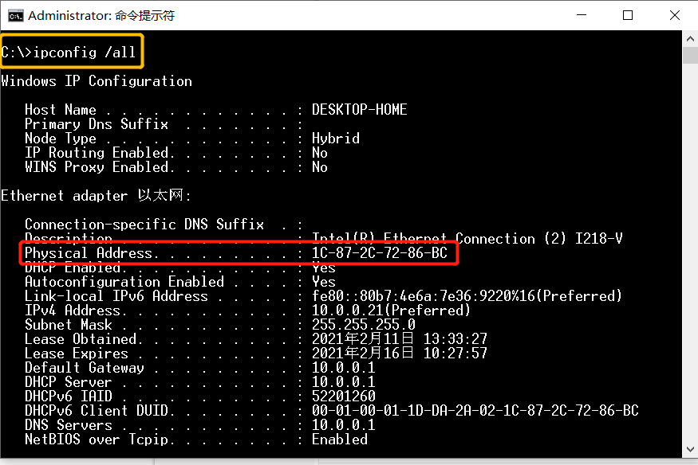



MAC地址和OUI查询
7 之 7
本章内容>>以太网>>传统以太网
在Windows上使用ipconfig /all命令查看MAC地址
试一试
MAC
Address
?
Notes:
此页是与学生互动
可以现场演示教学查询MAC地址的命令(ipconfig /all)，
然后让学生查询自己电脑或手机的MAC地址（手机或Linux平台不能使用ipconfig命令）
然后在OUI lookup tool页面中查询得到设备厂商名称,也可在https://www.wireshark.org/tools/oui-lookup.html中查询。

Slide 88
4 之 1
这种 802.3 + 802.2 帧已经较少使用
IP 数据报
IP 层
当长度/类型字段
表示长度时
字节
1
1
1
802.2
LLC 帧
控制 数 据
LLC 子层
DSAP
SSAP
字节
6
6
2
1
1
1
43 ~ 1497
4
802.3
MAC 帧
目的地址
源地址
长度/类型
DSAP
SSAP
控制
数 据
FCS
MAC 子层
IP 数据报
IP 层
字节
6
6
2
46 ~ 1500
4
DIX V2
MAC 帧
目的地址
源地址
类型
数 据
FCS
MAC 层
插入
8 字节
MAC 帧
物理层
7 字节
1 字节
…
两种不同的 MAC 帧格式
10101010101010 101010101010 10101011
前同步码
帧开始
定界符

Slide 89
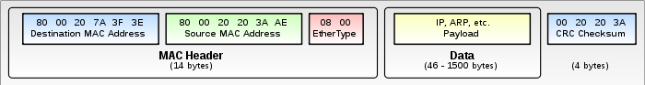
DIX V2帧格式
4 之 2
本章内容>>以太网>>传统以太网
前导码（是由物理层加上）：8B（10101010），用于接收方与发送方的时钟同步。
地址字段：6B，目的地址用于标识接收方，源地址用于标识发送方。
类型字段：2B，指明数据字段中数据的协议类型。例：IPv4:0x0800、ARP:0x0806、PPPoE:0x8864等。
数据字段：46～1500B，用户数据；不够填充以满足最短帧长（64B）的要求。
FCS字段：4B的CRC，校验范围不包括前导码。

Slide 90
IEEE802.3帧格式
4 之 3
本章内容>>以太网>>传统以太网
802.3帧与DIX帧格式很相似，但有两处不同：
SOF字段
为了与IEEE802.4、IEEE802.5兼容，引入了SOF字段（帧起始定界符），字节模式为10101011，用于表示一个数据帧的开始。
长度字段
将类型字段改为长度字段，而在数据部分加一小首部（LLC首部）来区分协议类型。
思考：网卡如何判断DIX V2帧/IEEE802.3帧？

Slide 91
无效的MAC帧
4 之 4
本章内容>>以太网>>传统以太网
有效的MAC帧长度为64~1518字节之间。
无效MAC帧的判断
数据字段的长度与长度字段的值不一致；
帧的长度不是整数个字节；
用收到的帧检验序列FCS查出有差错；
数据字段的长度不在46~1500字节之间。
无效MAC帧的处理：对于检查出的无效MAC帧就简单地丢弃。以太网不负责重传丢弃的帧。

Slide 92
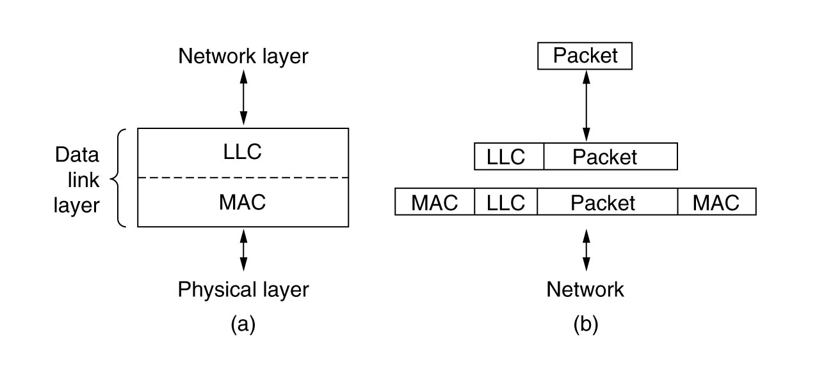
LLC子层 （802.2）
4 之 1
本章内容>>以太网>>传统以太网
MAC子层提供“尽最大努力传送”的数据报服务，如需一个具有流控和差控功能的DL协议，则需LLC子层提供。

Slide 93
LLC子层所提供的服务
4 之 2
本章内容>>以太网>>传统以太网
类型1（LLC1）
提供不确认的无连接服务，即：数据报服务
适合：点到点通信；广播通信和组播通信；周期性采集网络中的数据
类型2（LLC2）
提供面向连接服务，即：虚电路服务
适合：传送很长的数据文件
类型3（LLC3）
提供带确认的无连接服务，目前只用于令牌总线网中，适合传送非常重要且时间性也很强的信息。
类型4（LLC4）
提供高速传输服务，专为MAN所用。

Slide 94
LLC PDU
4 之 3
本章内容>>以太网>>传统以太网
I/G
C/R
地址字段
1B
1B
1~2B
可变
LLC PDU
DSAP
SSAP
控制
数据
信息PDU
0
N(S)
P/F
N(R)
监控PDU
1
0
S
0 0 0 0
P/F
N(R)
无编号PDU
1
1
M
P/F
M

Slide 95
解 释
4 之 4
本章内容>>以太网>>传统以太网
目的服务访问点（DSAP）：1B
I/G位：I/G=0表示单个DSAP（单播），I/G=1表示一组DSAP（组播）
其它7位：用于目的服务访问点
源服务访问点（SSAP）：1B
C/R位：C/R=0表示命令帧，C/R=1表示响应帧
其它7位：用于源服务访问点
提示：SAP地址是指进程在主机中的地址
控制字段：2B或1B，用于区分不同帧
数据字段：长度不限，但应是整数个字节

Slide 96
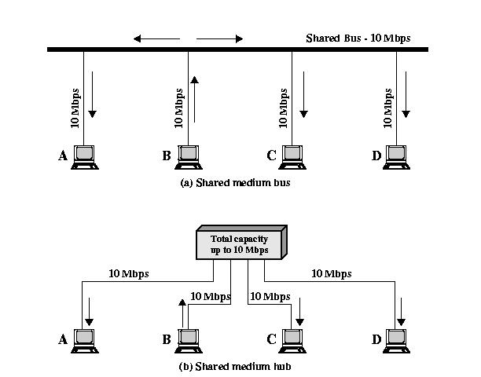
共享式以太网
13 之 1
本章内容>>以太网>>传统以太网

Slide 97
共享式以太网存在问题
13 之 2
本章内容>>以太网>>传统以太网
覆盖的地理范围有限
以太网覆盖的地理范围随网络速率的增加而减少。一旦网络速率固定，网络的覆盖范围也就规定下来。
网络总带宽容量固定
传统以太网是一个共享式局域网，网络上的所有节点都共享同一传输介质/集线器。
不能支持多种速率
由于传统以太网共享传输介质，因此网络中的设备必须保持相同的传输速率，否则一个设备发送的信息，另一个设备不可能收到。

Slide 98
交换式以太网
13 之 3
本章内容>>以太网>>传统以太网
使用交换设备采用“分段”的方法来解决。
“分段”就是将一个大型的以太网分割成两个或多个小型的以太网，每个段（分割后的每个小以太网）使用CSMA/CD方法维持段内用户的通信。
交换设备有多种类型，例如：L2交换机、L3交换机等。

Slide 99
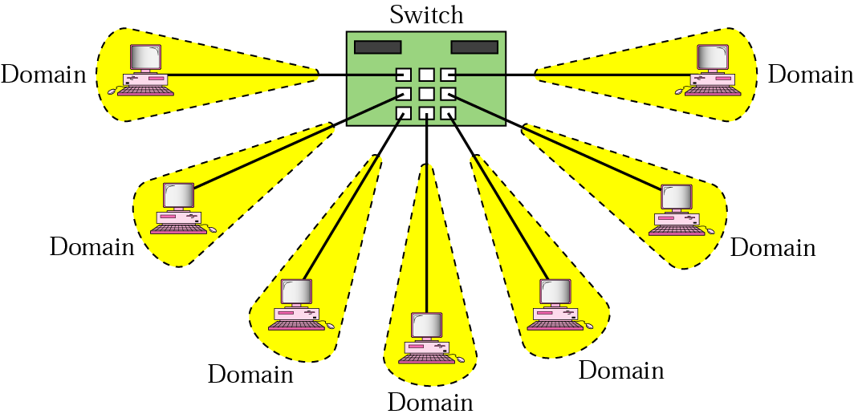
图示分段
13 之 4
本章内容>>以太网>>传统以太网
冲突域内共享，冲突域间交换

Slide 100
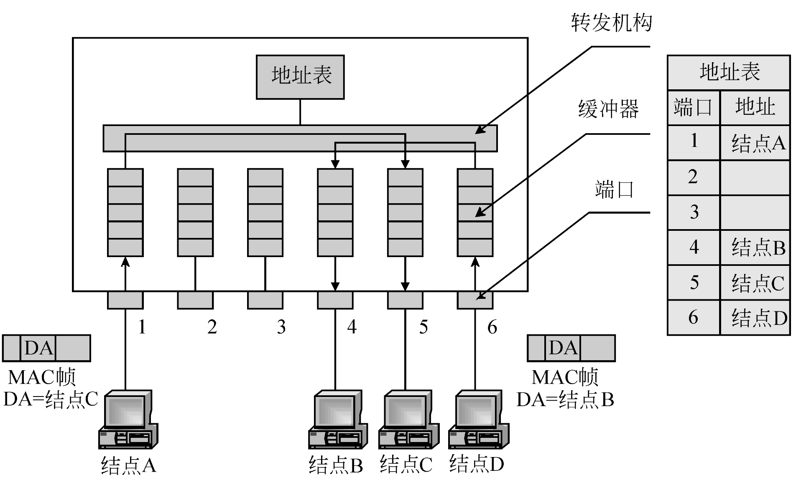
交换机工作原理
13 之 5
本章内容>>以太网>>传统以太网
站表
站表

Slide 101
交换方式
本章内容>>以太网>>传统以太网
13 之 6
存储-转发交换
思想：在转发前先将数据帧全部存储到内部缓冲区中。
优点：具有帧差错检测能力；支持不同速率端口间的帧转发
缺点：交换延迟时间长。
切入法
思想：在测出数据帧的目的地址后马上转发。
优点：交换延迟时间短。
缺点：无帧差错检测能力；不支持不同速率端口间的帧转发
改进型切入法
思想：收齐数据帧的前64B，判断已收到部分是否正确，若正确立即转发，否则丢弃。
特点：前两者的综合。

Slide 102
站表结构
本章内容>>以太网>>传统以太网
13 之 7
目的MAC地址 | 端口号 | 时间
00:00:C0:08:80:21 | 1 | 9:30
00:00:0A:00:C3:08 | 2 | 9:33
… | … | …
00:00:30:04:00:01 | 2 | 9:25
初始为空，采用逆向学习法，获得网络路径；
为适应拓扑结构的变化，站表每一项都记录最近被更新的时间，并定时扫描以清除超时项。

Slide 103
工作过程
本章内容>>以太网>>传统以太网
13 之 8
在端口x收到无差错的帧
站表中找到目的站？
否
数据转发
是
是
方向为端口x？
向除x以外的所有交换机的端口转发此帧
否
丢弃此帧
向正确的方向转发此帧
源站在站表中？
否
逆向学习法
是
将源站加入在站表中
置新的定时器
更新方向和定时器

Slide 104
站表的建立过程举例
本章内容>>以太网>>传统以太网
13 之 9
_{交换机1}
_{交换机2}
1
2
1
2
A
B
C
D
E
F
地址 接口
地址 接口
A → B
A 1
A → B
A 1
F → C
F 2
F → C
F 2
B → A
B 1
…
…
…
…

Slide 105
问 题
本章内容>>以太网>>传统以太网
13 之 10
问题：为提供可靠性，在进行网络设计时，常保持一定的冗余，在使用交换机时会出现回路现象。
以太网
交换机 #1
以太网
交换机 #2
A
B
1
3
1
3
C
2
4
2
4
D
在两个交换机之间兜圈子的帧
解决：使用生成树协议（IEEE 802.1D ），不改变网络的实际拓扑，但在逻辑上切断某些链路，使得从一台主机到所有其他主机的路径是无环路的树状结构。

Slide 106
交换机的分类
13 之 11
本章内容>>以太网>>传统以太网
二层交换机
工作在OSI RM的数据链路层，能识别数据包中的MAC地址，只能连接同一网段的网络；
隔离冲突域。
三层交换机
工作在OSI RM的网络层，是二层交换机和路由器的结合，能识别数据包中的IP地址和MAC地址；既具有数据交换功能，也具有路由功能；既可以连接同一网段的网络，也可以连接不同网段的网络；
隔离广播域，抑制“广播风暴”。
四层交换机：是一类以软件技术为主、硬件技术为辅的网络管理交换设备，工作在OSI RM的传输层。

Slide 107
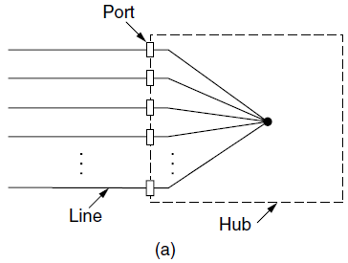
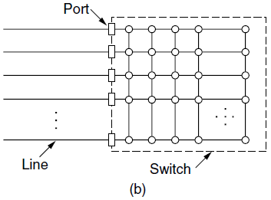
交换机和集线器
13 之 12
本章内容>>以太网>>传统以太网
硬件构成
集线器纯粹是一个简单电子设备
交换机是一个有智能的电子设备
通信速率
集线器所有端口共享速率
交换机每个端口独占速率
通信方式
集线器采用半双工通信方式
交换机采用全双工通信方式

Slide 108
例 子
13 之 13
本章内容>>以太网>>传统以太网
以太网交换机（Switch）
独享10M
Hub
Hub
共享10M
独享10M
共享10M

Slide 109
引 入
6 之 1
本章内容>>以太网
问题
光纤LAN（例如：FDDI、FC）违反了市场规律：KISS（傻瓜且简单易用），得不到市场的认可，造成了高速LAN市场空白。
解决
100VG-AnyLAN(IEEE802.12)：完全重新指定，并赋予它许多新特征。以失败告终！
快速以太网（Fast Ethernet）：保持802.3原有状况，只是将其速率提高。得到了市场的认可！
Notes:
FDDI（光纤分布式数据接口）和FC（光纤通道）是两种高速网络技术，主要用于局域网和存储网络。
FDDI（光纤分布式数据接口）
特点：
采用主副双环结构，主环故障时自动切换到备用环，确保高可靠性 。
传输速率：100Mbps，最大传输距离200公里 。
抗干扰能力：光纤传输，不受电磁干扰，安全性高 。
应用场景：早期局域网，已逐渐被更高速技术替代 。
FC（光纤通道）
特点：
支持1-128Gbps速率，传输距离可达10公里 。
协议栈分五层，兼容SCSI、IP等协议 。
拓扑结构：点对点、仲裁环、交换式网络（通过光纤通道交换机扩展） 。
应用场景：存储区域网络（SAN），如FCP协议传输SCSI命令 。
两者均基于光纤，但FDDI侧重局域网，FC侧重存储网络。

Slide 110
快速以太网 （802.3u）
6 之 2
本章内容>>以太网
结构简单，兼容性好，价格相对低廉
双速10/100Mbps MAC功能（自动协商）
支持半双工和全双工操作，优选全双工操作
采用星型/树型/网状连接方式
支持UTP、STP和光纤，不支持同轴电缆
采用新的编码方案

Slide 111
MAC子层
6 之 3
本章内容>>以太网
快速以太网沿用了传统以太网普遍使用的CSMA/CD技术，是传统以太网的高速版本（100Mbps），但一些参数也作了相应的调整，见后表。例如：帧间时间间隔从原来的9.6us改为0.96us。

Slide 112
MAC参数
6 之 4
本章内容>>以太网
Parameter | 10Mbps | 100Mbps | 1000Mbps
slotTime | 512bit times | 512bit times | 512bit times
interFrameGap | 9.6μs | 0.96μs | 0.096μs
attemptLimit | 16 | 16 | 16
backoffLimit | 10 | 10 | 10
jamSize | 32bits | 32bits | 32bits
maxFrameSize | 1518octets | 1518octets | 1518octets
minFrameSize | 64octets | 64octets | 64octets
burstLimit | No applicable | No applicable | 8192octets

Slide 113
物理层
6 之 5
本章内容>>以太网
 | 100BASE-TX |  | 100BASE-FX | 100BASE-T4
传输媒体 | 2对STP | 2对5类UTP | 2根光纤 | 4对3/4/5类UTP
编码技术 | MLT-3 | MLT-3 | 4B5B,NRZI | 8B6T,NRZ
数据速率 | 100Mbps | 100Mbps | 100Mbps | 100Mbps
最大网段长度 | 100m | 100m | 100m | 100m
网络跨距 | 200m | 200m | 400m | 200m

Slide 114
例 子
6 之 6
本章内容>>以太网
例：客户A→服务器B

Slide 115
千兆以太网 （802.3z）
7 之 1
本章内容>>以太网
数据速率为1Gbps（1000Mbps）
与现有的以太网标准保持向后兼容
支持半双工和全双工操作，优选全双工操作
采用星型/树型/网状连接方式
支持UTP、STP和光纤
采用新的编码方案

Slide 116
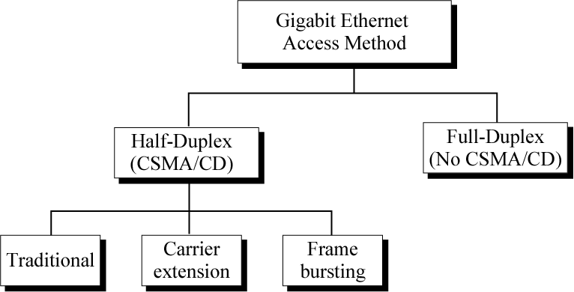
MAC子层
7 之 2
本章内容>>以太网
使用原有的CSMA/CD协议、以太网帧结构和帧长

Slide 117
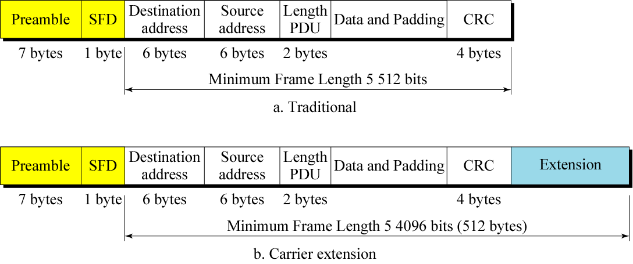
载波扩展 （Carrier extension）
7 之 3
本章内容>>以太网
为保持最大电缆长度（100m）和最短帧长（64B）不变，需将争用期变成512B。扩展字节采用特殊的非数据符号表示，由发送硬件添加、接收硬件移走，协议软件不须变动也无需知道。

Slide 118
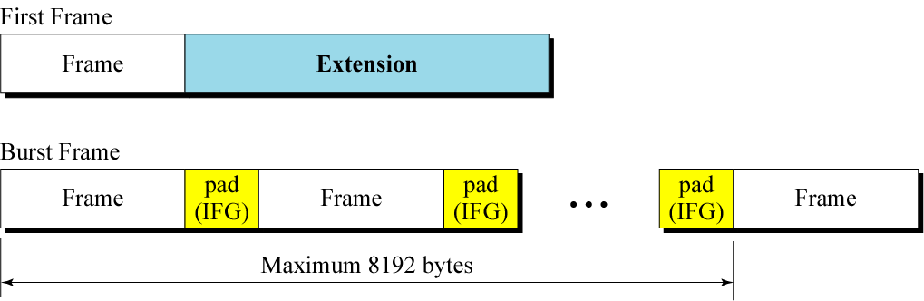
帧突发 （Frame bursting）
7 之 4
本章内容>>以太网
在发送很多短帧（64B）时，载波扩展存在着浪费严重现象（信道效率只有9%）。为减低浪费，第一个短帧采用“载波扩展”进行填充，以后的短帧直接发送，直到8192B（突发限度）为止 。

Slide 119
物理层
7 之 5
本章内容>>以太网
Name | Cable | Max. segment | Advantages
1000Base-SX | Fiber optics | 550m | Multimode fiber (50,62.5μ)
1000Base-LX | Fiber optics | 5000m | Single(10μ) or Multimode fiber (50,62.5μ)
1000Base-CX | 2 Pairs of STP | 25m | Shielded twisted pair
1000Base-T | 4 Pairs of UTP | 100m | Standard category 5 UTP
1000Base-X（前三项）的标准是802.3z，1000Base-T的标准是802.3ab。
1995年
1999年

Slide 120
例 子
7 之 6
本章内容>>以太网
中央服务器
100 Mb/s 链路
1 Gb/s 链路
千兆
交换机
百兆比特或千兆交换机

Slide 121
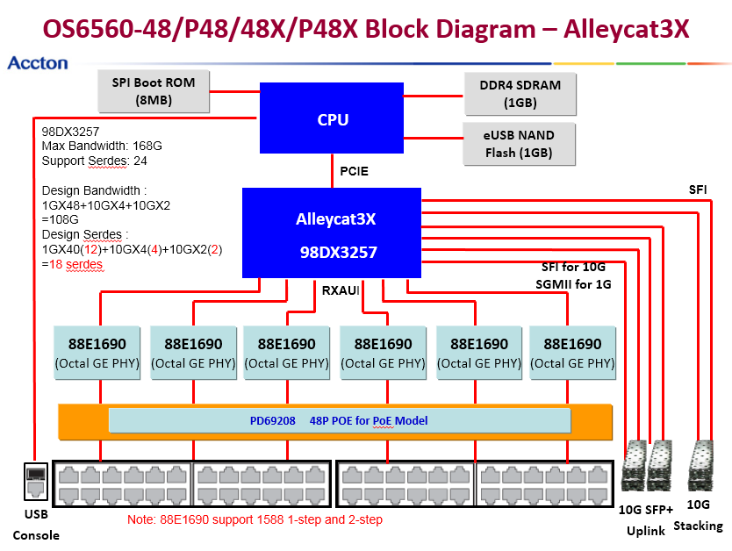
例: 千兆交换机
7 之 7
本章内容>>以太网
Notes:
1. AlleycatX 98DX3257 是一颗高集成度的以太网交换芯片。
核心功能：它是一颗“交换机-on-a-Chip”
您可以把它想象成一台微型计算机的“CPU”，但它的专长是处理网络数据交换。它的主要工作是：
数据包交换与路由： 在多个网络端口之间，根据数据包的目的地址，以极高的速度和极低的延迟进行转发和路由。
高速互联： 支持高带宽的以太网接口，例如大量的1GbE（千兆）、2.5GbE、5GbE、10GbE端口，以及上行的高速接口（如25GbE、40GbE、100GbE）。
网络功能集成： 它内部集成了许多先进的网络功能，从而减轻了设备中央处理器（CPU）的负担。
主要特性和应用场景：
高端口密度： 这颗芯片能够支持和管理非常多的以太网端口，这使得它非常适合用于构建：
接入层交换机： 例如办公室、会议室、宿舍中使用的，需要连接大量电脑、IP电话、摄像机的交换机。
聚合交换机： 用于汇聚多个接入层交换机的流量。
高性能： 提供极高的数据吞吐量，确保网络无阻塞。
先进功能支持：
VLAN： 虚拟局域网，用于隔离广播域和增强安全。
QoS： 服务质量，可以对不同类型的流量（如语音、视频）进行优先级排序，保证关键应用的流畅。
安全特性： 如访问控制列表，用于过滤非法访问。
节能以太网： 在端口空闲时降低功耗。
2. 88E1690 是一颗物理层收发器芯片，通常被称为 PHY 芯片。
核心功能：它是网络设备的“翻译官”和“信号调制解调器”
它的主要作用是在数字世界和模拟世界之间架起一座桥梁。
信号转换：
在设备内部，数据是以纯净的数字信号（0和1）形式存在的。
但当数据要通过网线传输时，它必须转换成在铜线上传输的模拟信号。
88E1690 的核心功能就是进行这种数模转换。它从MAC芯片（或交换芯片）接收数字信号，将其转换成适合在网线上传输的模拟信号；反之，从网线接收模拟信号，并将其还原为数字信号。
链路管理：
它负责管理物理链路的建立和维护，例如：
自动协商： 与链路另一端的设备（如另一台交换机或电脑网卡）协商最佳的连接速度（10/100/1000 Mbps）和双工模式。
电缆诊断： 可以检测电缆的长度、状态以及是否存在故障（如开路、短路）。
它与交换芯片（如 98DX3257）的关系
为了更好地理解，我们可以用一个简单的比喻：
交换芯片是交换机的大脑。
它负责做出智能决策：数据包从哪里来，要发送到哪里去。它处理的是数据链路层（Layer 2）的帧。
PHY 芯片是交换机的嘴巴和耳朵。
它负责实际“说出”和“收听”电信号。它处理的是物理层（Layer 1）的比特流。
在一个典型的交换机中：
核心的交换芯片 数量很少（通常只有一颗）。
但PHY芯片 的数量往往与端口数量相关。有时，交换芯片内部会集成一些PHY功能，但对于需要大量端口或特定功能（如长距离传输）的场景，则会使用外置的PHY芯片，例如 88E1690。
主要特性和应用场景：
接口支持： 通常支持 10/100/1000 Mbps（千兆以太网）速率。
介质连接： 用于通过RJ45接口连接双绞线（网线）。
应用设备： 广泛应用于：
网络交换机： 作为端口的物理层接口。
网络接口卡： 安装在服务器或电脑上。
嵌入式系统： 任何需要有线网络连接的设备。
3. PD69208 是一颗符合 PoE 供电标准的、高集成度的 PoE 管理器/PoE 控制器芯片。
核心功能：它是网络设备的“智能电源管家”
它的主要职责是通过以太网网线为连接的设备供电和管理电源。
PoE 供电：
PoE 允许交换机通过标准的网线（如 Cat5e、Cat6）同时为设备传输数据和电力。
PD69208 芯片就是负责在交换机端实现这一功能的硬件核心。它被称为 PSE，即供电设备。
智能电源管理：
检测与分类： 当一台设备（如IP电话、无线AP、摄像头）连接到端口时，PD69208会首先进行检测，判断它是否是一台需要供电的 PD。然后，它会对PD设备进行“分类”，确定其大致的功耗等级。
供电与控制： 在确认安全后，芯片会为端口供电。它可以精确地控制每个端口的供电开关、监控实时电压、电流和功率。
优先级与预算管理： 在交换机总电源预算有限的情况下，芯片可以根据预设的端口优先级，智能地决定为哪些设备供电，甚至切断次要设备的电源，以确保关键设备（如电话）不断电。这支持通用PoE、PoE+ 和PoE++ 标准。
主要特性和应用场景：
高端口密度： 一颗 PD69208 芯片可以同时管理和控制多个以太网端口的供电（例如8个端口）。
支持先进PoE标准：
IEEE 802.3af
IEEE 802.3at
IEEE 802.3bt
数字化管理： 它通过数字接口（如I2C）与交换机的主CPU/管理引擎通信。网络管理员可以通过命令行或Web界面远程查看每个端口的用电情况，甚至远程重启连接的设备。
安全保护： 提供过流、过压、短路、过热等保护功能，防止损坏供电设备或受电设备。

Slide 122
10G以太网 （802.3ae）
4 之 1
本章内容>>以太网
数据速率为10Gbps（10000Mbps）
与现有的以太网标准保持向后兼容
仅支持全双工通信（不使用CSMA/CD）
使用光纤、双轴铜缆和UTP作为传输媒体
支持使用结构化布线系统的星形LAN
可以用作本地主干网、MAN、WAN等场合

Slide 123
物理层
4 之 2
本章内容>>以太网
Name | Cable | Max. segment | Advantages
10GBase-SR | Fiber optics | Up to 300m | Multimode fiber (0.85μ)
10GBase-LR | Fiber optics | 10km | Single Multimode fiber(1.3μ)
10GBase-ER | Fiber optics | 40km | Single Multimode fiber(1.5μ)
10GBase-CX4 | 4 Pairs of twinax | 15m | Twinaxial copper
10GBase-T | 4 Pairs of UTP | 100m | Category 6a UTP
前三项的标准是802.3ae，第四项的标准是802.3ak，最后一项的标准是802.3an。
2002.6
2004年
2006年
Notes:
10GBASE-CX4是基于铜缆的10Gbps以太网标准，使用4通道并行传输技术，支持全双工操作，适用于短距离高速数据传输场景。
核心技术特点
‌物理层架构‌：包含PMD（物理介质相关子层）、PCS（物理编码子层）和PMA（物理介质附加子层），通过XGMII接口与MAC层交互 。
‌数据传输机制‌：
下行方向：将32位并行XGMII数据分4组（每组8位），经8B/10B编码后转换为40位串行码组（10位/通道），发送至PMD 。 ‌
上行方向：接收PMD的40位串行码组，解码还原为32位并行XGMII数据 。
‌时钟与同步‌：
时钟频率：10Gbps模式下为156.25MHz（双沿采样），5Gbps为78.125MHz，2.5Gbps为39.0625MHz 。
通道对齐：4个数据通道（Lane）共享公共时钟，按循环序列发送数据 。
‌节能功能‌：支持EEE（节能以太网），通过LPI信令降低功耗 。
接口与兼容性
‌XGMII接口‌：提供32位数据总线（TXD<31:0>/RXD<31:0>）、4位控制总线（TXC<3:0>/RXC<3:0>）及1个时钟信号（TX_CLK/RX_CLK） 。
‌MDIO管理‌：通过C45标准的MDIO接口实现链路状态监控和配置 。 ‌
应用场景
适用于数据中心、高性能计算等需要短距离（通常≤15米）高速互连的场景，例如服务器与交换机之间的直连 。

Slide 124
40GB/100GB 以太网
4 之 3
本章内容>>以太网
物理层 | 40GB 以太网 | 100GB 以太网
在背板上传输至少超过1 m | 40GBASE-KR4
在铜缆上传输至少超过7 m | 40GBASE-CR4 | 100GBASE-CR10
多模光纤上传输至少100 m | 40GBASE-SR4 | 100GBASE-SR10
单模光纤上传输至少10 km | 40GBASE-LR4 | 100GBASE-LR4
单模光纤上传输至少40 km |  | 100GBASE-ER4

Slide 125

以太网的回顾
4 之 4
本章内容>>以太网
以太网的生命力强大
传统以太网最终淘汰了速率比它快60%的令牌环网（16Mbps）
快速以太网使曾经是最快的LAN/MAN的FDDI变成历史
千兆以太网和10G以太网的问世使ATM在MAN/WAN的地位受到更加严峻的挑战
以太网广泛应用的原因
简单、灵活
便宜、可靠
易于维护
易于结合TCP/IP
发展性

Slide 126
无线LAN （802.11）
本章内容
802.11协议栈
802.11物理层
802.11 MAC层
802.11帧结构
802.11提供的服务

Slide 127
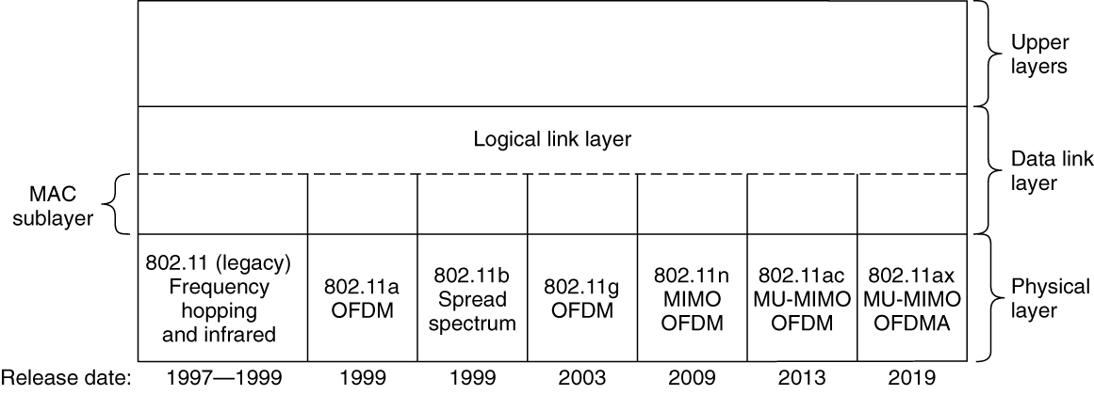
802.11协议栈
本章内容>>无线LAN
最高速率2Mbps
最高速率11Mbps
最高速率600Mbps
最高速率9.6Gbps
最高速率54Mbps
最高速率54Mbps
最高速率1Gbps

Slide 128
802.11物理层
本章内容>>无线LAN
802.11b（HR-DSSS）
802.11a（OFDM）
802.11g（OFDM）
802.11n（MIMO-OFDM）
新标准

Slide 129
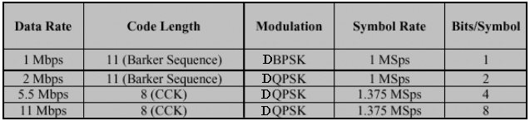
802.11b （HR-DSSS）
本章内容>>无线LAN>>802.11物理层
也叫Wi-Fi（Wireless Fidelity），使用2.4GHz的ISM频段。数据速率及采用的编码见下表，其中1Mbps和2Mbps与802.11（DSSS）相同，是为了兼容而引入。
Notes:
HR-DSSS（高速直接序列扩频）是一种数字调制技术，主要用于无线通信系统中实现高速数据传输和抗干扰。以下是其核心特点和应用场景：
技术原理
扩频机制：通过将原始数据与伪随机码片序列进行逐位运算（如异或），扩展信号带宽，降低功率密度。
抗干扰能力：宽频带特性有效抵抗窄带干扰和多径效应，提升传输稳定性。
应用领域
IEEE 802.11b：早期无线局域网标准采用HR-DSSS实现高速传输。
蓝牙、卫星通信：适用于对传输质量要求较高的场景。 ‌
优势
高速率：支持较大数据量的无线传输。
鲁棒性：在复杂电磁环境中保持通信质量。 ‌

Slide 130
802.11a （OFDM）
本章内容>>无线LAN>>802.11物理层
使用5GHz的ISM频段，采用正交频分复用（OFDM），也称多载波调制技术（载波数可达52个：48个用作数据，4个用作同步）。可以使用的数据速率为6、9、12、18、24、36、48或54Mbps
802.11a和802.11b不兼容

Slide 131
802.11g （OFDM）
本章内容>>无线LAN>>802.11物理层
802.11g是IEEE为了解决802.11a与802.11b的互通而出台的一个标准。802.11g是802.11b的延续，两者同样使用2.4GHz的ISM频段，但数据速率由11Mbps提高至54Mbps。
802.11g中规定的调制方式有2种：一为原Intersil公司提案采用的CCK-OFDM，另一为TI公司提案采用的PBCC-22（分组二进制卷积码）调制方式，也称CCK-PBCC。

Slide 132
802.11n （MIMO-OFDM）
本章内容>>无线LAN>>802.11物理层
802.11n于2009年获得批准。
802.11n工作在2.4GHz和5GHz，最大数据传输速率可达540Mbps。
为提高速率802.11n在同一时间可以使用4根天线发送4个信息流，为防止它们在接收端相互干扰，可以使用MIMO（多入多出）技术将它们分离开来。
每路信道使用OFDM进行调制。

Slide 133
新标准
本章内容>>无线LAN>>802.11物理层
Wi-Fi 4
802.11a/b/g/n
Wi-Fi 5
802.11ac：2013年，802.11n的升级版本，频率工作在ISM的2.4GHz和5GHz，最大数据传输速率可达1Gbps（理论上最大可达1.73Gbps）
Wi-Fi 6
802.11ax：2019年，频率工作在ISM的2.4GHz和5GHz，最大数据传输速率可达9.6Gbps
其他
802.11ad：2012年，用于4K高清电视节目
802.11ah：2016年，用于物联网设备之间的通信

Slide 134
802.11 MAC层
2 之 1
本章内容>>无线LAN
无争用服务（可选）
点协调功能 PCF
(Point Coordination Function)
争用服务（必须）
MAC层
分布协调功能 DCF(Distributed Coordination Function)
(CSMA/CA)
……
物理层

Slide 135
802.11 MAC层
2 之 2
本章内容>>无线LAN
问题的提出
问题的解决
DCF（分布式协调功能）
PCF（点协调功能）

Slide 136
无线LAN和以太网
3 之 1
本章内容>>无线LAN>>802.11 MAC层
相同点：都是广播式通信，都需要MAC子层解决信道分配问题。
不同点：
通信方式不同：以太网的通信都是全双工，而无线电几乎总是半双工，对于无线LAN无法实现一边发送数据一边检测冲突，故无法使用CD技术；
广播范围不同：以太网的广播范围是整个以太网，而无线LAN的广播范围是部分无线LAN。因此，对于无线LAN如果采用CSMA来解决信道共享问题，则会出现隐蔽站和暴露站问题。

Slide 137

隐蔽站问题
3 之 2
本章内容>>无线LAN>>802.11 MAC层
当A和C检测不到无线信号时，都以为B是空闲的，因而都向B发送数据，结果发生碰撞。这种未能检测出媒体上已存在的信号的问题叫做隐蔽站问题(hidden station problem) 。
A
B
C
D
A 的作用范围
C 的作用范围

Slide 138
暴露站问题
3 之 3
本章内容>>无线LAN>>802.11 MAC层
B向A发送数据，而C又想和D通信。C检测到媒体上有信号，于是就不敢向D发送数据。其实B向A发送数据并不影响C向D发送数据，这就是暴露站问题(exposed station problem) 。
？
A
B
C
D
B的作用范围
C的作用范围

Slide 139
DCF (Distributed Coordination Function)
2 之 1
本章内容>>无线LAN>>802.11 MAC层
DCF使用CSMA/CA（避免冲突的CSMA）分布式接入算法，让各个站通过争用信道来获取发送权， 向上提供争用服务。

Slide 140
CSMA/CA (CSMA with Collision Avoidance)
2 之 2
本章内容>>无线LAN>>802.11 MAC层
CSMA：物理载波监听和虚拟载波监听
CA：冲突避免
信道预约（可选）
其他机制：
可靠性
节省电源
服务质量

Slide 141
物理载波监听
4 之 1
本章内容>>无线LAN>>802.11 MAC层>>CSMA/CA
欲发送数据的站先检测信道，在物理层的空中接口进行物理层的载波监听，通过收到的相对信号强度是否超过一定的门限数值就可判定是否有其他的移动站在信道上发送数据。若检测到信道空闲，且是该站要发送的第一个 MAC帧，则在等待一段时间 DIFS 后就可发送。

Slide 142
虚拟载波监听
4 之 2
本章内容>>无线LAN>>802.11 MAC层>>CSMA/CA
虚拟载波监听就是让源站将它要占用信道的时间（包括目的站发回确认帧所需的时间）通知给所有其他站，以便使其他所有站在这一段时间都停止发送数据。这可以通过MAC帧首部中的“持续时间”字段实现。

Slide 143
NAV (Network Allocation Vector)
4 之 3
本章内容>>无线LAN>>802.11 MAC层>>CSMA/CA
当一个站检测到正在信道中传送的MAC 帧首部的“持续时间”字段时，就调整自己的网络分配向量NAV 。NAV指出了必须经过多少时间才能完成数据帧的这次传输，才能使信道转入到空闲状态。

Slide 144
CSMA图示
4 之 4
本章内容>>无线LAN>>802.11 MAC层>>CSMA/CA
物理载波监听
停止等待协议
媒体空闲
DIFS
时间
源站
发送第 1 帧
有帧要发送
ACK
时间
目的站
SIFS
虚拟载波监听
NAV（媒体忙）
时间
其他站
有帧要发送
推迟接入

Slide 145
冲突避免
5 之 1
本章内容>>无线LAN>>802.11 MAC层>>CSMA/CA
信道从忙态变为空闲时，任何一个站要发送数据帧前，不仅都必须等待一个 DIFS 的间隔，而且还要进入争用窗口，并计算随机退避时间以便再次重新试图接入到信道。这样做就减少了发生冲突的概率。802.11 使用二进制指数退避算法。

Slide 146
CSMA/CA图 示
5 之 2
本章内容>>无线LAN>>802.11 MAC层>>CSMA/CA
媒体空闲
DIFS
源站
发送第 1 帧
时间
有帧要发送
ACK
目的站
SIFS
时间
DIFS
争用窗口
SIFS
NAV（媒体忙）
发送下一 帧
其他站
等待重试时间
时间
有帧要发送
推迟接入
冲突避免

Slide 147
争用窗口
5 之 3
本章内容>>无线LAN>>802.11 MAC层>>CSMA/CA
DIFS
DIFS
DIFS
DIFS
争用窗口
争用窗口
争用窗口
争用窗口
帧
A
t
冻结
冻结
冻结
帧
B
退避
t
帧
C
t
退避
冻结
帧
D
退避
t
冻结
帧
E
退避
t
图例 检测到信道忙，冻结剩余的退避时间
打算发送数据

Slide 148
二进制指数退避算法
5 之 4
本章内容>>无线LAN>>802.11 MAC层>>CSMA/CA
第 i 次退避就在 2^{2 + i} 个时隙中随机地选择一个，即： 第 i次退避是在时隙 {0, 1, …, 2^{2 + i} – 1} 中随机地选择一个。
例：第 1 次退避是在 8 个时隙（而不是 2 个）中随机选择一个；第 2 次退避是在 16 个时隙（而不是 4 个）中随机选择一个。
仅在下面的情况下才不使用退避算法：检测到信道是空闲的，并且这个MAC帧是要发送的第一个数据帧。

Slide 149
退避计时器 (backoff timer)
5 之 5
本章内容>>无线LAN>>802.11 MAC层>>CSMA/CA
站点每经历一个时隙的时间就检测一次信道。这可能发生两种情况：
若检测到信道空闲，退避计时器就继续倒计时。
若检测到信道忙，就冻结退避计时器的剩余时间，重新等待信道变为空闲并再经过时间DIFS 后，从剩余时间开始继续倒计时。如果退避计时器的时间减小到零时，就开始发送整个数据帧。

Slide 150
RTS (Request To Send)
4 之 1
本章内容>>无线LAN>>802.11 MAC层>>CSMA/CA
源站A在发送数据帧前先发送一个短控制帧：RTS 帧，它包括源地址、目的地址和这次通信（包括相应的确认帧）所需的持续时间。
通信：A→B
RTS
RTS
C
A
B
D
E
A 的作用范围
B 的作用范围

Slide 151
CTS (Clear To Send)
4 之 2
本章内容>>无线LAN>>802.11 MAC层>>CSMA/CA
若媒体空闲，则目的站B就发送一个响应控制帧：CTS帧，它包括这次通信所需的持续时间（从 RTS 帧中将此持续时间复制到CTS帧中）。
通信：A→B
A 收到 CTS 帧后就可发送其数据帧。
CTS
CTS
C
A
B
D
E
A 的作用范围
B 的作用范围

Slide 152
图 示
4 之 3
本章内容>>无线LAN>>802.11 MAC层>>CSMA/CA
DIFS
RTS
数据
时间
源站
SIFS
SIFS
SIFS
CTS
ACK
时间
目的站
DIFS
争用窗口
NAV（RTS）
时间
NAV（CTS）
NAV（数据）
推迟接入

Slide 153
RTS/CTS的选择
4 之 4
本章内容>>无线LAN>>802.11 MAC层>>CSMA/CA
使用RTS和CTS帧会使整个网络的效率有所下降，为此协议提供三种选项供用户选择：
使用RTS和CTS帧；
当数据帧长度超过某一数据值时才使用RTS和CTS帧；
不使用RTS和CTS帧。

Slide 154
可靠性
本章内容>>无线LAN>>802.11 MAC层>>CSMA/CA
停止等待协议；
降低传输速率：多个速率，速率自适应；
发送短帧：帧分段和分段突发；
SIFS
长的帧划分为许多分段，分段突发
源站
RTS
分段 0
分段 1
分段 2
t
目的站
CTS
ACK0
ACK1
ACK2
t
其他站
NAV (RTS)
NAV (分段0)
NAV (分段1)
t
NAV (CTS)
NAV (ACK0)
NAV (ACK1)

Slide 155
节省电源
3 之 1
本章内容>>无线LAN>>802.11 MAC层>>CSMA/CA
原理：客户没有信息需要发送或接收时不应浪费能量；
电源管理
节能的基本机制建立在信标帧（Beacon帧）的基础上；
信标帧由AP定期广播（例如：每100ms发一个），向客户通告AP的存在，同时传递一些系统参数，例如：AP的标识、时间（下一帧多久再来）和安全设置；
省电机制：
省电模式
自动省电交付

Slide 156
省电模式
3 之 2
本章内容>>无线LAN>>802.11 MAC层>>CSMA/CA
客户端在发送给AP的帧中设置电源管理位，然后进入省电模式；
AP缓冲所有发送给该客户的流量；
客户端在每次信标帧来时苏醒过来，检查是否为它缓冲了流量；如有则与AP交流获取流量，然后再次进入省电模式，直至下一个信标帧到来。

Slide 157
自动省电交付
3 之 3
本章内容>>无线LAN>>802.11 MAC层>>CSMA/CA
在该机制中，AP依然为休眠的客户端缓存帧，但只在客户端发送帧到AP后才将其缓存的帧发送到客户端；然后客户端再次进入休眠状态，直至它有更多的流量需要发送/接收才醒来。应用：VoIP。

Slide 158
IFS (InterFrame Space)
2 之 1
本章内容>>无线LAN>>802.11 MAC层>>CSMA/CA
所有的站在完成发送后，必须再等待一段很短的时间（继续监听）才能发送下一帧。这段时间就是帧间间隔IFS。
帧间间隔长度取决于该站欲发送帧的类型，高优先级帧IFS较短，因此可优先获得发送权，这样既可以减少发生碰撞，也可以实现服务质量。

Slide 159
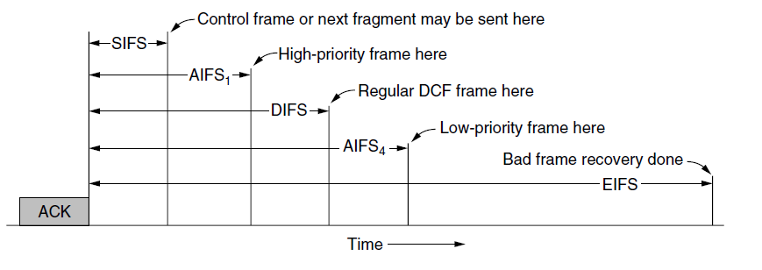
IFS类型
2 之 2
本章内容>>无线LAN>>802.11 MAC层>>CSMA/CA
128us
28us
使用 SIFS 的帧类型有：ACK 帧、RTS帧、CTS 帧、由过长的 MAC 帧分段后的数据帧等。
Notes:
在802.11协议中，SIFS、AIFS1、DIFS、AIFS4和EIFS的具体时间长度并非固定值，而是由物理层特性（如时隙长度）决定的相对关系‌12。以下是它们的优先级和计算方式：
‌1. SIFS（短帧间间隔）‌ 优先级最高，用于控制帧（如RTS/CTS/ACK）的间隔。其计算公式为： ‌SIFS = 物理层定义的固定时间‌（通常为10μs）‌。
2. ‌PIFS（点协调功能帧间间隔）‌ 仅用于PCF模式，计算公式为： ‌PIFS = SIFS + 1个时隙‌‌。
3. ‌DIFS（分布式协调功能帧间间隔）‌ 用于DCF模式下的非QoS数据帧，计算公式为： ‌DIFS = SIFS + 2个时隙‌‌。
4. ‌AIFS（仲裁帧间间隔）‌ 用于QoS数据帧，优先级由AIFSN（仲裁帧间隔数量）决定。例如：
‌AIFS1‌（最高优先级）：AIFSN=2，计算公式为 ‌AIFS1 = SIFS + 2×时隙‌（即DIFS）‌。
‌AIFS4‌（较低优先级）：AIFSN=4，计算公式为 ‌AIFS4 = SIFS + 4×时隙‌‌。 注：AIFS最小值为DIFS时间间隔。
‌5. EIFS（扩展帧间间隔）‌ 优先级最低，用于前一帧出错后的重传延迟。其时间最长，计算公式为： ‌EIFS = SIFS + ACK传输时间 + DIFS‌‌。
关键点总结
‌优先级顺序‌：SIFS > PIFS > DIFS > AIFS（AIFS1 > AIFS4）> EIFS。
‌时隙影响‌：时隙长度由物理层决定（如802.11a/g中为9μs），直接影响DIFS、AIFS等间隔的计算‌。
‌动态性‌：AIFS时间随QoS优先级变化，而EIFS包含固定延迟和动态ACK传输时间‌。

Slide 160
CSMA/CA简化流程图
等待传输
载波侦听，检测信道
信道空闲？
否
是
等DIFS
介质仍空闲？
否
等待直到传输结束
是
传输帧
等DIFS
传输帧
二进制指数退后
是
介质仍空闲？
否

Slide 161
PCF (Point Coordination Function)
本章内容>>无线LAN>>802.11 MAC层
PCF使用集中控制的接入算法（一般在接入点AP实现集中控制），用类似于探询的方法将发送数据权轮流交给各个站，从而避免了碰撞的产生。对于时间敏感的业务（例如：分组声音）就应使用PCF。
Notes:
PCF（Point Coordination Function，点协调功能）是802.11无线局域网（WLAN）MAC层协议中的一种工作模式，其核心原理是通过‌中心节点（AP）轮询控制‌实现无竞争的信道访问，与基于竞争的DCF（分布式协调功能）交替工作以提高效率‌35。以下是其具体工作原理：
1. ‌交替工作机制‌
PCF与DCF共享同一信道，通过‌CFP（无竞争期）和CP（竞争期）‌的交替周期实现兼容：
‌CFP（无竞争期）‌：由AP（点协调节点）控制，通过Beacon帧设置NAV（网络分配向量）保护该时段。AP轮询各站点发送数据，其他站点需保持静默，避免冲突‌。
‌CP（竞争期）‌：AP释放控制权，站点按DCF的CSMA/CA机制竞争信道访问权‌。
2. ‌关键帧与流程‌
‌Beacon帧‌：AP定期发送，宣告CFP开始并设置NAV值，指示其他站点在CFP期间禁止发送数据‌。
‌轮询（Polling）‌：AP在CFP期间依次询问站点是否有数据发送，被轮询的站点可立即传输，无需竞争‌。
‌CF-END帧‌：用于提前终止CFP，恢复CP状态‌。
3. ‌与DCF的协同‌
PCF以DCF为基础扩展，两者通过时间片交替实现共存。这种设计既保证了实时性（如语音、视频等低延迟业务），又兼容了传统数据业务的竞争访问需求‌。
4. ‌实际应用现状‌
尽管PCF在协议中规范明确，但实际产品中较少实现，主流设备仍以DCF或增强型QoS机制（如EDCA）为主‌。

Slide 162
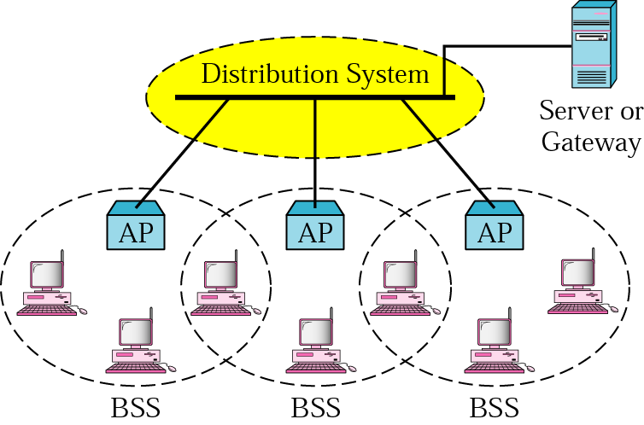
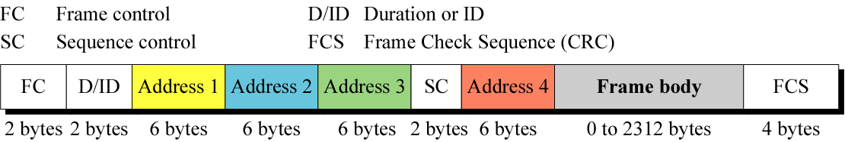
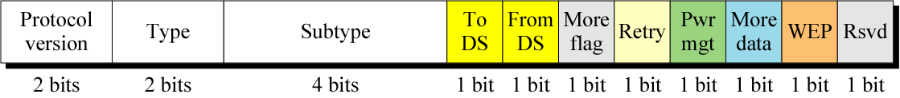
数据帧
8 之 1
本章内容>>无线LAN
Notes:
一个完整的802.11数据帧包含以下字段：
‌1. 帧控制域（Frame Control）‌
‌版本（Version）‌：协议版本号，通常为0。
‌类型（Type）‌：标识帧类型（数据帧0b10、控制帧0b01、管理帧0b00）。
‌子类型（Subtype）‌：进一步细化帧功能（如数据帧子类型包括普通数据、QoS数据等）‌。
‌控制标志位‌：包括To DS/From DS（数据流向）、More Frag（分段标记）、Retry（重传标记）、Pwr Mgt（电源管理）等。
2. ‌持续时间/ID域（Duration/ID）‌
用于计算信道占用时间，或在省电模式下标识连接ID（AID）。
3. ‌地址域（Address）‌
包含4个MAC地址字段：目的地址（DA）、源地址（SA）、接收地址（RA）、发送地址（TA）。
数据帧通常需包含DA和SA，RA和TA在跨BSS通信时使用。
4. ‌序列控制域（Sequence Control）‌
包含12位序列号和4位片段号，用于帧分段和重组。
‌5. 数据域（Data）‌
封装上层数据，长度范围为0～2312字节。
‌6. 帧校验序列（FCS）‌
32位循环冗余校验码，用于错误检测。
帧类型与子类型
‌数据帧（Type=0b10）‌：用于传输用户数据，支持多种子类型（如普通数据、QoS数据等）。
‌控制帧（Type=0b01）‌：用于信道访问控制（如ACK、RTS/CTS）。
‌管理帧（Type=0b00）‌：用于网络管理（如Beacon帧、关联/认证请求）。

Slide 163
FC字段 （Frame Control）
8 之 2
本章内容>>无线LAN
Field | Explanation
Version | The current version is 0.
Type | Type of information: management (00), control (01), or data (10).
Subtype | Defines the subtype of each type .
To DS | Defined later.
From DS | Defined later.
More flag | When set to 1, means more fragments.
Retry | When set to 1, means retransmitted frame.
Pwr mgt | When set to 1, means station is in power management mode.
More data | When set to 1, means station has more data to send.
WEP | When set to 1, means encryption implemented.
Order | When set to 1, means frames to arrive strictly in order.

Slide 164
Subtype字段
8 之 3
本章内容>>无线LAN
Subtype | Meaning
1011 | Request to send (RTS)
1100 | Clear to send (CTS)
1101 | Acknowledgment (ACK)

Slide 165
地址字段
8 之 4
本章内容>>无线LAN
To DS | From DS | Address1 | Address2 | Address3 | Address4
0 | 0 | Destination station | Source station | BSS ID | N/A
1 | 0 | Receiving AP | Source station | Destination station | N/A
1 | 1 | Receiving AP | Sending AP | Destination station | Source station
0 | 1 | Destination station | Sending AP | Source station | N/A

Slide 166
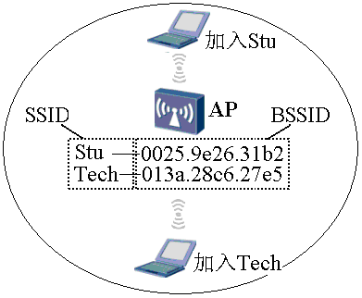
SSID和BSSID
本章内容>>无线LAN
8 之 5
SSID（Service Set Identifier）：服务集标识，是无线LAN的逻辑名，即Wi-Fi名，区分大小写 。
BSSID（Basic Service Set Identifier）：基本服务集标识，是BSS的二层标识符，实际上就是AP无线网卡的MAC地址（48位）。
一个AP可以创建多个SSID，每个SSID都会对应多个的BSSID。
Notes:
要点：
区分SSID和BSSID，可以使用学生连接WiFi的情况进行讲解
一个ESS有一个SSID，每个ESS可以包含多个BSS，每个BSS的BSSID不同的
在手机上查看已连接WiFi的SSID和BSSID，操作步骤如下：
查看SSID（WiFi名称）
打开手机【设置】应用。
进入【WLAN】或【无线网络】选项。
在已连接的网络列表中，当前连接的WiFi名称即为SSID‌。
查看BSSID（路由器MAC地址）
‌安卓设备‌：部分系统（如华为）在WLAN详情页会直接显示BSSID‌2。若未显示，可通过第三方工具（如“WiFi分析助手”）查看。
‌iOS设备‌：需通过代码获取（需开启定位权限），或使用系统设置中的网络信息页面查看。
注意事项
BSSID是路由器的物理MAC地址，与IP地址不同（IP属于网络层，BSSID属于数据链路层）‌。
若BSSID显示异常，需检查手机是否开启位置权限。
在电脑上查看WiFi的SSID和BSSID，可以通过以下方法实现，具体操作因操作系统而异：
Windows系统
1. ‌使用命令提示符‌ 打开命令提示符（Win + R 输入 cmd 回车），输入以下命令查看附近所有WiFi的SSID和BSSID：
netsh wlan show networks mode=bssid
此命令会列出所有可检测到的WiFi网络，包含SSID（名称）、BSSID（MAC地址）、信道、信号强度等信息。
‌2. 查看已连接WiFi的详细信息‌ 输入以下命令可查看当前连接WiFi的接口信息，包括SSID和BSSID：
netsh wlan show interfaces
输出结果中会明确标注 SSID 和 BSSID。

Slide 167
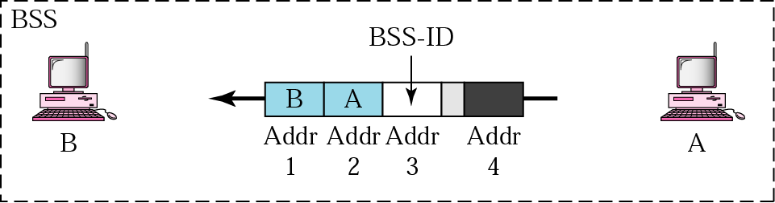
地址案例1
本章内容>>无线LAN
8 之 6

Slide 168
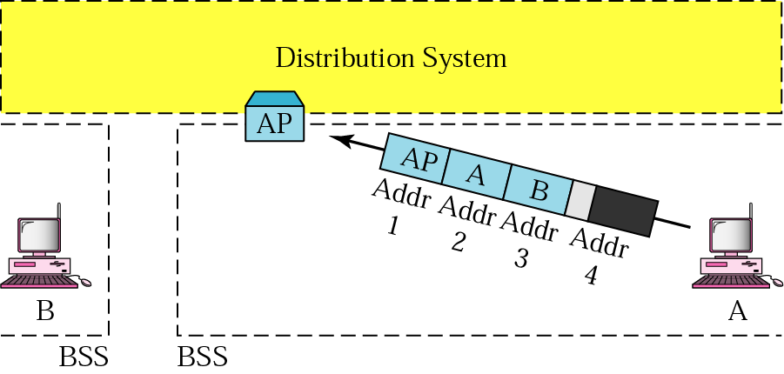
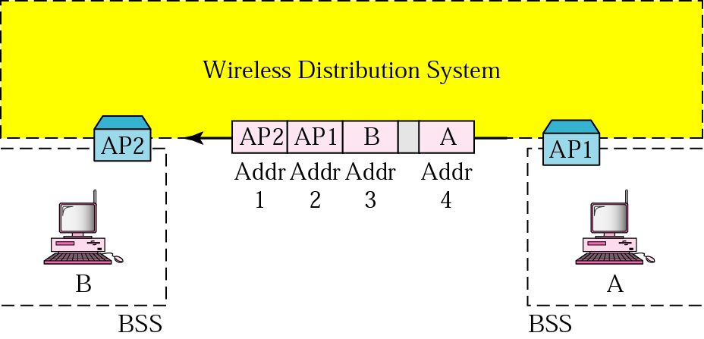

地址案例2
8 之 7
本章内容>>无线LAN

Slide 169

管理帧和控制帧
8 之 8
本章内容>>无线LAN
管理帧
管理帧无需一个基站地址外，其它与数据帧类似。
控制帧
控制帧除仅有一或两个地址字段，无数据字段和序号字段，其它与数据帧类似。

Slide 170

基本服务集 （BSS）
7 之 1
本章内容>>无线LAN
ad hoc Network模式 infrastructure模式

Slide 171

例:无线路由器连接模式
本章内容>>无线LAN
7 之 2
无线路由器是带路由功能的无线AP（路由器+交换机+无线AP），可以直接和宽带Modem连接拨号上网。适用于家庭或接入用户较少的场合。
无线路由器是胖AP：功能全面。除了无线接入功能外，一般还同时具备WAN、LAN端口，支持DHCP服务器、DNS和MAC地址克隆、×××接入、防火墙等安全功能。
STA(Station)站点是指连接到无线LAN的每个终端（如笔记本电脑、PDA和其他联网用户设备）。

Slide 172
服 务
本章内容>>无线LAN
7 之 3
身份确认服务（鉴别）
提供站点与AP连接身份识别。
取消身份确认服务
已完成工作的站点可用此服务来取消身份认证，一旦取消后连接也同时取消。
隐密性服务
隐密性服务的主要功能，就是提供一套隐密性服务的算法（WPA2）将数据进行加密和解密。
数据传输
运行CSMA/CA协议进行数据传输。

Slide 173
扩展服务集 （ESS）
本章内容>>无线LAN
7 之 4

Slide 174

例:无线AP连接模式
本章内容>>无线LAN
7 之 5
AC无线控制器用来集中管理无线AP：下发配置、修改相关配置参数、智能射频管理、接入安全控制、漫游管理等。
POE（Power Over Ethernet）交换机传输数据的同时为网络设备（无线AP等）提供直流供电，免去了额外的电源布线。
实现无缝漫游方法：
各AP的SSID和认证方式需要一致；
相邻两个BSS信号覆盖区域应保持15%～25%的重叠区域；
覆盖区域重叠的AP不能使用相同的信道。
此处AP通常是指瘦AP：仅保留无线接入功能，相当于无线交换机，仅提供一个有线/无线信号转换和无线信号接收/发射的功能。瘦AP作为WLAN的一个部件，是不能独立工作的，必须配合AC的管理才能成为一个完整的系统。

Slide 175
服 务
7 之 6
本章内容>>无线LAN
连接服务
此服务的主要目的是要在站点和AP之间，建立一个通信连接。
重连接服务
此服务的主要目的是将一个移动站点的连接从一个AP转移到另一个AP。
取消连接服务
此服务主要目的是取消一个连接，当一个站点传送数据结束时，可启动取消连接服务。另外，当一个主机从一个BSS移动到另一个BSS时，它除了会对新的AP启动重连接服务外，也会对旧的AP启动取消连接服务。

Slide 176
服 务
7 之 7
本章内容>>无线LAN
分布服务
当站点要传送数据时，数据首先会传送至AP，再由AP利用分布式系统（DS）传送至目的地。
集成服务
提供现存的有线网（非IEEE802.11）和IEEE802.11之间的逻辑集成。
……

Slide 177
宽带无线 （802.16）
本章内容
3 之 1
IEEE于2002.4通过了宽带无线城域网的标准802.16，也称WiMAX（Worldwide Interoperability for Microwave Access ）。欧洲的 ETSI 也制订类似的标准 HiperMAN。
IEEE802.16可提供“最后一英里”的宽带无线接入（固定的、移动的和便携的），因此它有时又称为无线本地环路（WLL）。
IEEE的 802.16 工作组是宽带无线城域网标准的制订者，而 WiMAX 论坛则是 802.16 技术的推动者。

Slide 178

802.16的体系结构
3 之 2
本章内容
802.16
移动站
802.11 WLAN
802.16
802.16
移动站
Internet
802.16
移动站
802.16 基站
802.16 基站
电信网
ISP
固定站

Slide 179
IEEE 802.16
3 之 3
本章内容
802.16协议栈
802.16物理层
802.16MAC子层
802.16帧结构

Slide 180

802.16协议栈
本章内容>>IEEE 802.16
2 之 1

Slide 181
802.16协议栈
本章内容>>IEEE 802.16
2 之 2
物理层
802.16d（802.16-2004）：是固定宽带无线接入空中接口标准（2 ~ 66 GHz频段）。
802.16e：支持移动性的宽带无线接入空中接口标准（2 ~ 6 GHz频段），它向下兼容 802.16-2004。
数据链路层
安全子层：涉及隐私和安全，管理加/解密和密钥；
MAC公共子层：MAC层核心功能（面向连接），例如：系统接入、带宽分配、连接建立和连接维护等；
特定服务汇聚子层： 为上下两层进行映射和转换，不同的网络层有不同的汇聚子层；
网络层：例如IP（无连接）

Slide 182
802.16物理层
本章内容>>IEEE 802.16
2 之 1
支持大小不同的信道，例如：对于固定WiMAX是3.5MHz，而对于移动WiMAX是1.25MHz～20MHz不等；
信道上的传输使用OFDM技术，并进行了优化（相对802.11）；
每个子载波上的信号以QPSK、QAM-16或QAM-64调制方案发送，信号质量好的站可采用QAM-64，信号质量不好的站可采用QPSK ；
数据采用卷积编码进行纠错编码；
采用正交频分多址（OFDMA）技术在站之间灵活分配信道以实现非对称流量；

Slide 183

802.16物理层
本章内容>>IEEE 802.16
2 之 2
WiMAX支持TDD和FDD
时分双工（TDD）：在非对称流量的情况下站通常交错着发送和接收；TDD是首选
频分双工（FDD）：在对称流量的情况下站可以在同一时间发送和接收（在不同的子载波频率上）；

Slide 184
802.16MAC子层
本章内容>>IEEE 802.16
MAC子层面向连接，并且支持点对多点传输；
下行链路：控制简单，基站控制着物理层的“突发”，用来给不同用户站发送信息；
上行链路：控制复杂，需解决信道分配问题，这与服务质量有关系
恒定比特率服务：传输未经压缩的语音信号。分配方法：为每个连接分配特定的“突发”；
实时可变比特率服务：传输被压缩的多媒体或软实时应用。分配方法：基站以一定周期轮询用户所需带宽；
非实时可变比特率服务：非实时但繁重的传输任务，例大文件传输。分配方法：基站经常轮询用户所需带宽；
尽力而为服务：其他所有的应用。分配方法：竞争。

Slide 185

802.16帧结构
本章内容>>IEEE 802.16
802.16协议有许多不同类型的帧；
不同类型的帧有不同的格式；
例：通用帧（a）、带宽请求帧（b）
(a) A generic frame. (b) A bandwidth request frame

Slide 186
蓝牙
2 之 1
本章内容
目标：将计算设备、通信设备或其他附件通过短距离、低功耗和低成本的无线电连接起来
现状：现在所有的消费类电子设备都在使用蓝牙，从手机和笔记本电脑到耳机、打印机、键盘、鼠标、游戏机、钟表、音乐播放器、导航设备等。
发展：
蓝牙2.0（2004）添加了更高的数据传输速率；
蓝牙3.0（2009）可用来配对，结合802.11设备以便获得更高吞吐量的数据传输；
蓝牙4.0（2009.12）规定了低功率操作。

Slide 187
蓝牙
2 之 2
本章内容
蓝牙体系结构
蓝牙应用
蓝牙协议栈
蓝牙无线电层
蓝牙链路层
蓝牙帧结构

Slide 188
蓝牙体系结构
本章内容>>蓝牙
2 之 1
扩散网
微微网2
微微网1
S
S
P
M
B
M
S
S
S
S
P
M
主节点
S
活跃从节点
P
驻留从节点
B
桥接从节点

Slide 189
解 释
本章内容>>蓝牙
2 之 2
微微网（piconet）
包含一个主节点，以及10m范围内至多7个活跃的从节点；
最多255个驻留节点（进入睡眠以降低功耗）；
集中式的TDM系统，主节点控制时钟，并决定每个时间槽被哪个节点使用；
所有的通信都是在主节点和从节点之间进行，从节点之间不能直接通信。
扩散网（scatternet）：多个微微网通过桥接从节点连接起来。

Slide 190
蓝牙应用
本章内容>>蓝牙
2 之 1
蓝牙规范列出了所支持的应用（通称轮廓，25个）及每一个应用所对应的不同协议栈
对讲机轮廓：允许两个电话以对讲机的方式使用；
无线耳麦和免提轮廓：提供耳机与基站间的通信；
人机接口轮廓：将键盘和鼠标连接到计算机；
个域网轮廓：允许蓝牙设备自我形成一个Ad hoc网络或远程访问另一个网络，例如802.11 LAN；
拨号联网轮廓：允许一台笔记本电脑无线连接到一台内置了MODEM的移动电话；

Slide 191
蓝牙应用
本章内容>>蓝牙
2 之 2
同步轮廓：离家时上载数据到移动电话，回家时从移动电话收集数据；
通用访问轮廓：构建所有其他轮廓的基础，它提供了一种建立和维护主站和从站之间安全链路（信道）的方式；
实用程序轮廓：广泛用于诸如模拟串行线等功能；
……

Slide 192

蓝牙协议栈
本章内容>>蓝牙
2 之 1

Slide 193
解 释
本章内容>>蓝牙
2 之 2
物理无线电层：涉及无线传输和调制解调；
链路控制（基带）层：涉及主节点如何控制时间槽以及如何将时间槽组成帧；
链路管理器：处理设备之间的逻辑信道建立，包括电源管理、配对和加密以及服务质量；
逻辑链路控制适配协议（L2CAP）：以帧携带可变长度的消息，如需要可提供可靠性；
服务发现协议：在网络中寻找可用服务；
射频通信协议：模拟PC上的标准串行端口，用于连接键盘、鼠标和MODEM等设备；
应用：应用程序，轮廓。

Slide 194
蓝牙无线电层
本章内容>>蓝牙
范围：10m；
频段：2.4GHz的ISM频段；
信道：整个频段划分成79个信道，每个1MHz宽；
调制
蓝牙1.0使用FSK实现每μ s发送1bit/baud(1Mbps)；
蓝牙2.0使用PSK实现每μ s发送2~3bit/baud (2~3Mbps)；
分配
采用FHSS进行分配，跳跃频率为1600跳/秒，停留时间为625μs，由主节点指定跳频序列；
为解决与802.11 LAN互相干扰，使用自适应调频；

Slide 195
链路控制(基带)协议
本章内容>>蓝牙
6 之 1
作用：主节点控制时隙和将时隙组成帧。
时隙：每个微微网中的主节点定义了一系列625 μ s时隙，主节点使用偶数时隙，从节点使用奇数时隙。
625 μ s
每跳250～260 μ s的稳定时间，其余366 μ s发送数据
366 μ s
主节点
稳定
t
从节点
t
从节点
t
f0
f1
f2
f3
f4
f5

Slide 196
链路控制(基带)协议
本章内容>>蓝牙
6 之 2
作用：主节点控制时隙和将时隙组成帧。
帧：每个帧可以占用1、3、5个时隙。
帧的有效载荷部分可用密钥加密；
频率的跳动只发生在两帧之间，故多时隙帧传输更有效；
625 μ s
366 μ s
单时隙帧
主节点
稳定
t
366 μ s
3时隙帧
主节点
稳定
t
5时隙帧
从节点
稳定
t
f(k)
f(k+1)
f(k+2)
f(k+3)
f(k+4)
f(k+5)

Slide 197
链路管理协议
本章内容>>蓝牙
6 之 3
作用：负责建立逻辑信道，也称链路；
配对：主从节点的彼此发现
个人识别号码（PIN）：旧的
密码：新的
链路
SCO链路（面向连接的同步链路）
ACL链路（无连接的异步链路）

Slide 198

SCO链路
本章内容>>蓝牙
6 之 4
当主节点与从节点间的SCO链路建立后，不管有无数据发送，系统都会预留固定的时隙，其它从节点不能使用，可用于传输实时数据（例如，电话连接），数据传输时采用FEC。一个从节点与主节点间最多可有3条SCO链路，每条SCO链路可以传输一条64kbps PCM话音信道。

Slide 199

ACL链路
本章内容>>蓝牙
6 之 5
ACL链路利用SCO链路间的任意时隙传输数据，采用“尽最大努力”（best-effort）进行传输，可用于传输突发性数据。一个从节点与主节点间仅有一条ACL链路。

Slide 200
L2CAP
本章内容>>蓝牙
6 之 6
作用：以帧携带可变长度的消息，如需要可提供可靠性
功能
帧的拆分和组装：发送时本层将从上层接收的数据包（最多64KB）拆分成若干帧进行传输；接收时本层将收到的若干帧组装成数据包交给上层。
多路复用/解多路复用：对多分组源，进行多路复用和解多路复用。这些分组可能使用不同协议（例如：RFcomm、电话等）。
差错控制和重传：检测错误，并重新发送没有被确认的数据包；
QoS：例如，链路建立阶段协商允许的最大分组。

Slide 201

蓝牙帧结构
本章内容>>蓝牙
4 之 1
最重要的两种帧的格式

Slide 202
开 销 （126bit）
本章内容>>蓝牙
4 之 2
访问码：72bit，用于标识主节点。
首部：54bit，重复3次所得（可靠性）。
地址：3bit，用于区分8个活动从节点。
类型：4bit，用于指明帧类型（ACL、SCO或轮询）、数据字段中所使用的纠错类型以及该帧占用多少时隙（1、3或5）。
F位：1bit，表示从节点的缓冲区是否满，用于对ACL链路进行流量控制。
A位：1bit，用于捎带确认。
S位：1bit，用于帧序号（停-等协议）。
CRC：8bit，仅对首部计算。

Slide 203
数 据
本章内容>>蓝牙
4 之 3
基本速率：1Mbps
0～2744bit。单时隙帧数据域长为240bit，5时隙帧数据域长为2744bit。ACL帧采用可变帧长，SCO帧采用240bit固定帧长。
增强型速率：2～3Mbps
0～8184bit

Slide 204
SCO帧
本章内容>>蓝牙
4 之 4
SCO帧定义3种实际有效载荷长度：
80bit：有效载荷重复3遍用作可靠性。由于从节点和主节点可以获得每秒800时隙，所以在80bit有效载荷时，可得到64kbps的全双工PCM话音信道。
160bit：剩余位用作纠错。
240bit：无冗余位，每次可支持3条全双工PCM话音信道。

Slide 205
数据链路层交换
本章内容
网桥
网络互连设备
虚拟局域网

Slide 206
网桥 （bridge）
本章内容>>数据链路层交换
工作原理
网桥标准
远程网桥
网桥特点

Slide 207
什么是网桥？
3 之 1
本章内容>>数据链路层交换>>网桥
LAN的现状
一个单位有多个LAN，主要原因有：
各个部门的自主管理；
地理位置分散；
网络负载的调节；
局域网互连
局域网互连采用网桥实现，网桥是一种存储-转发设备，在数据链路层进行互连。网桥的使用越来越少。

Slide 208

网桥的工作原理
3 之 2
本章内容>>数据链路层交换>>网桥
一个k个端口的网桥有k个MAC和物理层协议。
在IEEE802 RM中，不同的LAN的物理层和MAC子层是不同的，但从LLC子层开始都是相同的。

Slide 209
互连需要解决的问题
3 之 3
本章内容>>数据链路层交换>>网桥
帧格式不同
网络速率不同
最大帧长不同
安全性不同
Qos不同
……

Slide 210
网桥标准
本章内容>>数据链路层交换>>网桥
透明网桥
源选路网桥

Slide 211
透明网桥 (transparent bridge)
7 之 1
本章内容>>数据链路层交换>>网桥>>网桥标准
目前使用得最多的网桥是透明网桥。透明网桥是指网桥的存在对于各个LAN上的主机是透明的（即：由网桥来决定路由选择，而LAN上的主机不管路由选择）。透明网桥是一种即插即用设备，其标准是 IEEE 802.1D。

Slide 212
内部结构
7 之 2
本章内容>>数据链路层交换>>网桥>>网桥标准
网桥
站地址
接口
站表
A
1
B
1
C
1
接口管理
软件
网桥协议
实体
D
2
E
2
网桥
F
2
接口 1
缓存
接口 2
接口 1
接口 2
接口 1
接口 2
A
B
C
D
E
F

Slide 213
站表结构
7 之 3
本章内容>>数据链路层交换>>网桥>>网桥标准
目的MAC地址 | 端口号 | 时间
00:00:C0:08:80:21 | 1 | 9:30
00:00:0A:00:C3:08 | 2 | 9:33
… | … | …
00:00:30:04:00:01 | 2 | 9:25
初始为空，采用逆向学习法，获得网络路径；
为适应拓扑结构的变化，站表每一项都记录最近被更新的时间，并定时扫描以清除超时项。

Slide 214
工作过程
7 之 4
本章内容>>数据链路层交换>>网桥>>网桥标准
在端口x收到无差错的帧
站表中找到目的站？
否
数据转发
是
是
方向为端口x？
向除x以外的所有桥的端口转发此帧
否
丢弃此帧
向正确的方向转发此帧
源站在站表中？
否
逆向学习法
是
将源站加入在站表中
置新的定时器
更新方向和定时器

Slide 215
站表的建立过程举例
7 之 5
本章内容>>数据链路层交换>>网桥>>网桥标准
网桥 1
网桥 2
1
2
1
2
A
B
C
D
E
F
地址 接口
地址 接口
A → B
A 1
A → B
A 1
F → C
F 2
F → C
F 2
B → A
B 1
…
…
…
…

Slide 216
问 题
7 之 6
本章内容>>数据链路层交换>>网桥>>网桥标准
问题：为提供可靠性，在进行网络设计时，常保持一定的冗余，在使用透明网桥时会出现回路现象。
⑤
⑥
网桥 1 转发的帧
F₁
F₂
网桥 2 转发的帧
LAN 2
③
④
不停地
兜圈子
网桥 1
网桥 2
①
网络资源白白消耗了
A
LAN 1
②
A 发出的帧
F

Slide 217

生成树算法
7 之 7
本章内容>>数据链路层交换>>网桥>>网桥标准
解决：透明网桥采用生成树算法，可以确保任两个LAN之间只有唯一一条路径。
算法：先选出一个网桥作为生成树的根（例如：序号最小的网桥），然后按根到各个网桥的最短路径来构造生成树。

Slide 218
源选路网桥 (source route)
本章内容>>数据链路层交换>>网桥>>网桥标准
引入：透明网桥容易安装，但网络资源的利用不充分（因为仅用到了拓扑结构的一个子集）。
工作原理：源选路网桥在发送帧时将详细的路由信息放在帧的首部中，即：路由的选择由每个帧的发送者完成
路由获取：源站先以广播方式向欲通信的目的站发送一个发现帧，每个发现帧都记录所经过的路由；然后发现帧到达目的站后就沿各自的路由返回源站；最后源站在得知这些路由后，从所有可能的路由中选择出一个最佳路由。凡从该源站向该目的站发送的帧的首部，都必须携带源站所确定的这一路由信息。

Slide 219

远程网桥
本章内容>>数据链路层交换>>网桥
距离相对较远的LANs的连接将采用远程网桥和一对点-点的线路（例如：租用电信线路）来实现。点-点线路可看作是一个没有主机的LANs，可选用各种点-点数据链路协议，例如：PPP、HDLC等。

Slide 220

网桥的优点
3 之 1
本章内容>>数据链路层交换>>网桥
过滤通信量：网桥使网络通信大部分限制在单个LAN内

Slide 221
网桥的优点
3 之 2
本章内容>>数据链路层交换>>网桥
扩大网络的物理范围：每个LAN的范围都有限制，使用网桥可突破限制。
提高网络的可靠性：网桥能隔离一个LAN的故障，使之不会扩展到其它LAN。
有助于安全保密：可根据需要将某些部分隔离开来，以防信息被窃。
可以互连不同的LAN

Slide 222
网桥的缺点
3 之 3
本章内容>>数据链路层交换>>网桥
存储转发增加了时延；
在MAC子层并没有流量控制功能；
具有不同MAC子层的网段桥接在一起时时延更大；
网桥只适合于用户数不太多(不超过几百个)和通信量不太大的局域网，否则有时还会因传播过多的广播信息而产生网络拥塞。这就是所谓的广播风暴。

Slide 223

网络互连设备
7 之 1
本章内容>>数据链路层交换
不同的协议层有不同的互联设备

Slide 224

中继器 （Repeater）
7 之 2
本章内容>>数据链路层交换
中继器工作在物理层，用于互连两个相同类型的网段（例如：两个以太网段），主要功能是延伸网段和改变传输媒体，从而实现信息的转发。

Slide 225

集线器 （Hub）
7 之 3
本章内容>>数据链路层交换
集线器作为以太网的集中连接点，它放大接收到的信号并进行广播传输，无过滤、路径检测和交换功能，不同速率的集线器不能级联。Hub是一个共享设备，其实质是一个多端口中继器。

Slide 226

网桥 （Bridge）
7 之 4
本章内容>>数据链路层交换
网桥是在数据链路层上连接两个网络段的网络设备。主要功能有：过滤通信量、扩大网络的物理范围、互连不同的LAN等。

Slide 227

交换机 （Switch）
7 之 5
本章内容>>数据链路层交换
交换机，也称为交换式集线器，是简化（典型）的网桥，一般用于互连计算机。

Slide 228

路由器 （Router）
7 之 6
本章内容>>数据链路层交换
路由器工作在网络层，互连两个或多个独立的相同类型或不同类型的网络：局域网与广域网的互连，局域网与局域网的互连。路由器的主要功能就是进行路由选择。

Slide 229

网关 （Gateway）
7 之 7
本章内容>>数据链路层交换
此设备属于网络层以上的互连设备，用于实现不同协议的网络间的通信。主要有：传输层网关（用于互连两个分别使用不同面向连接传输层协议的计算机）、应用层网关（用于信息格式的转换，例如：电子邮件网关）。

Slide 230
虚拟局域网 ( VLAN )
本章内容>>数据链路层交换
VLAN的基本概念
VLAN的划分
VLAN的技术特点
IEEE 802.1Q标准

Slide 231
什么是VLAN？
3 之 1
本章内容>>数据链路层交换>>虚拟局域网（VLAN）
虚拟局域网（VLAN）是建立在支持VLAN功能的交换机（或网桥）的基础上，它是以软件的方法将网络中的节点按工作性质与需要划分成若干个“逻辑工作组”，每个逻辑工作组就是一个逻辑子网，逻辑子网也具有物理子网相同的网络性能，一个VLAN就是一个广播域。

Slide 232
图示VLAN
3 之 2
本章内容>>数据链路层交换>>虚拟局域网（VLAN）
以太网
交换机
C₃
A₄
B₃
VLAN₁
VLAN₂
VLAN₃
以太网
交换机
B₂
C₂
A₃
以太网
交换机
C₁
A₂
B₁
A₁
以太网
交换机
三个虚拟局域网 VLAN₁、VLAN₂
和 VLAN₃ 的构成

Slide 233
组网依据和重要特征
3 之 3
本章内容>>数据链路层交换>>虚拟局域网（VLAN）
组网依据
VLAN是一个逻辑子网，其组网的依据不是物理位置，而是逻辑位置。
重要特征
同一VLAN的所有成员组成一个“独立于物理位置而具有相同逻辑的广播域”；
不同VLAN的成员不能直接进行二层通信，但可以通过路由器或三层交换机进行VLAN间路由，实现VLAN间通信。
VLAN通过软件实现VLAN成员的增加、移动和改变。

Slide 234
VLAN的划分
本章内容>>数据链路层交换>>虚拟局域网（VLAN）
按交换机端口划分
按MAC地址划分
按IP地址划分

Slide 235

按交换机端口划分VLAN
2 之 1
本章内容>>数据链路层交换>>虚拟局域网（VLAN）>>VLAN的划分

Slide 236
特 点
2 之 2
本章内容>>数据链路层交换>>虚拟局域网（VLAN）>>VLAN的划分
优点：配置简单。
缺点
不允许不同的VLAN包含相同的物理网段或交换端口
例如：交换机的2端口属于VLAN1后，就不能再属于VLAN2。
当用户从一个端口移动到另一个端口时，网络管理者必须对VLAN成员进行重新配置

Slide 237

按MAC地址划分VLAN
2 之 1
本章内容>>数据链路层交换>>虚拟局域网（VLAN）>>VLAN的划分

Slide 238
特 点
2 之 2
本章内容>>数据链路层交换>>虚拟局域网（VLAN）>>VLAN的划分
优点
允许节点移动，而无需重新配置。
缺点
要求所有的用户在初始阶段必须配置到其中一个VLAN中（人工完成，工作量大）。

Slide 239

按IP地址划分VLAN
2 之 1
本章内容>>数据链路层交换>>虚拟局域网（VLAN）>>VLAN的划分

Slide 240
特 点
2 之 2
本章内容>>数据链路层交换>>虚拟局域网（VLAN）>>VLAN的划分
优点
允许节点移动，而无需重新配置；
有利于按照协议类型来组成基于服务或应用的VLAN。
缺点
性能差（因为检查网络层地址比检查MAC地址要花费更多的时间，速度慢）。

Slide 241
VLAN的技术特点
本章内容>>数据链路层交换>>虚拟局域网（VLAN）
减少网络管理开销：部门重组和人员流动是网络管理员最头痛的事情之一，也是网络管理的最大开销之一。VLAN为控制这些改变和减少网络设备的重新配置提供了一个有效的方法。
控制广播活动：一个VLAN中的广播流量不会传输到该VLAN之外，邻近端口和VLAN也不会收到其它VLAN产生的任何广播信息。
提供较好的网络安全性：因为一个VLAN上的信息流不会流入其它VLAN，因此，通过适当地设置VLAN和该VLAN与外界的连接，就可以提高网络的安全性。

Slide 242
IEEE 802.1Q标准
本章内容>>数据链路层交换>>虚拟局域网（VLAN）
VLAN标准802.1Q于1998年公布。802.1Q必须解决的两个问题是：
VLAN必须有一个VLAN的field来标志
802.1Q必须与现有802.3标准相兼容

Slide 243
以太帧中的VLAN标志
2 之 1
本章内容>>数据链路层交换>>虚拟局域网（VLAN）>>IEEE 802.1Q标准
最大帧长为1518Byte
802.3
D-MAC | S-MAC | Length | Data | Pad | FCS
802.1Q
2B
2B
D-MAC | S-MAC | VLAN-ID | Tag | Length | Data | Pad | FCS
最大帧长为1522Byte
Pri | CFI | VLAN Identifier
3bit
1bit
12bit

Slide 244
解 释
2 之 2
本章内容>>数据链路层交换>>虚拟局域网（VLAN）>>IEEE 802.1Q标准
VLAN-ID
VLAN协议标识，2B，内容恒为0x8100。
Tag
2B，有三部分组成：
Pri：3bit（分8级，数值越小优先级越低），与VLAN无关。
CFI：1bit，与VLAN无关。
VLAN Identifier：12bit，用来标识帧所属的VLAN。

Slide 245

兼 容
本章内容>>数据链路层交换>>虚拟局域网（VLAN）>>IEEE 802.1Q标准
在帧的传输中，第一个VLAN敏感的交换机/计算机负责在帧格式中添加VLAN标志，并由最后一个VLAN敏感的交换机删除VLAN标志。

Slide 246
第四次报告
使用wireshark抓包软件分析：
以太网MAC帧
无线局域网MAC帧
IP协议
TCP协议
HTTP协议
要求：
截止时间：第17周周一
提交要求：以pdf形式（学号-姓名-wireshark.pdf）上传至canvas课程网站，由助教进行评分。

Slide 247
作 业
P271 1、9、17、28、41、51

